Slide 1
Chapitre 6
Les imaginaires et les pratiques touristiques
Présentation du chapitre
Problématique : En quoi les imaginaires touristiques influencent-ils les pratiques des touristes et la transformation des territoires ?
Plan
I Les imaginaires des touristes et la construction des territoires touristiques
II Les pratiques des touristes

Slide 2
I Les imaginaires des touristes et la construction des territoires touristiques
1/ Définir les imaginaires touristiques
Quelles représentations vous faites-vous
du Japon ?
de Venise ?
de Rio de Janeiro ?
Imaginaires des touristes : représentations mentales, images, mythes et stéréotypes associés à une destination touristique.
Quelles sont les origines des imaginaires ?

Slide 3
Les médias
Publicités touristiques - Guides de voyage
Blogs, réseaux sociaux - Magazines, revues, journaux
Radio, télé
Les imaginaires des touristes
L’art
Cinéma
Littérature
Musique
Photographie
Peinture
Les références culturelles
Connaissances personnelles
Traditions
Modes de vie
Religions

Slide 4
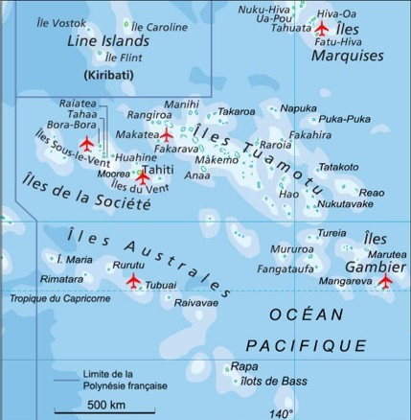
2/ Imaginaires et attractivité des territoires
Exemple : Les imaginaires du tourisme à Moorea (Polynésie française)
Document 1 – Situation de Moorea

Slide 5
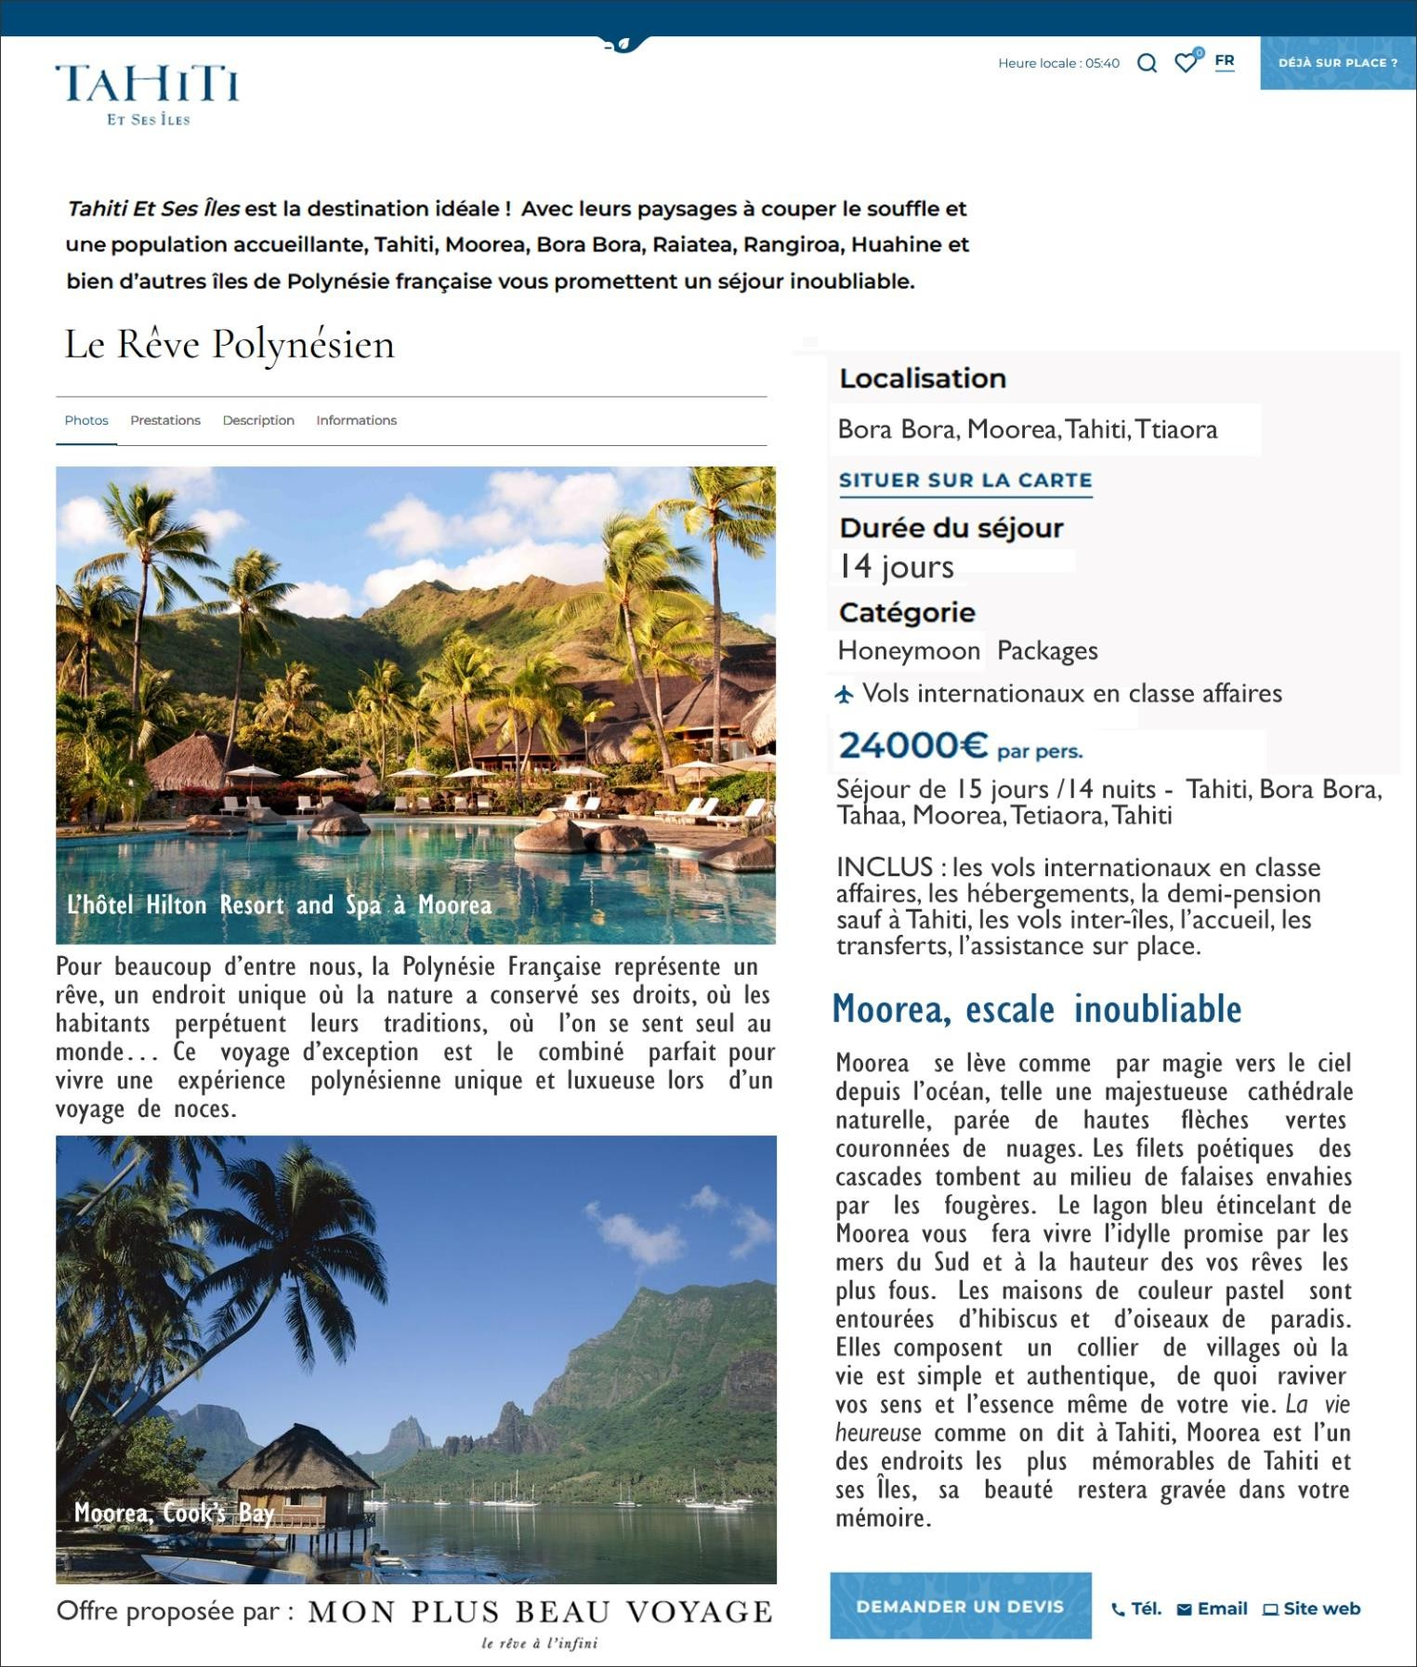
Document 2 - La page du voyagiste « Mon plus beau voyage »

Slide 6
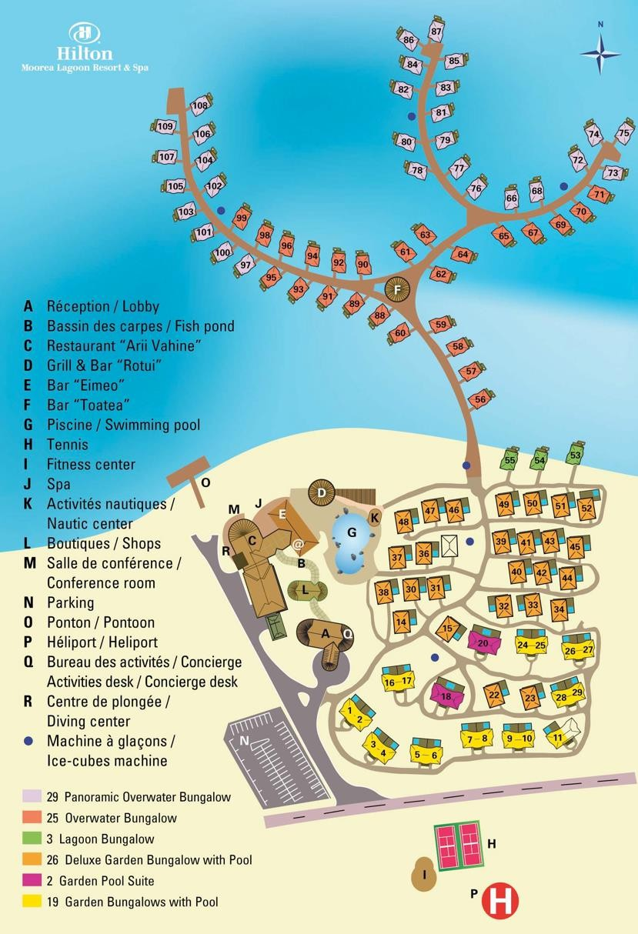
Document 3 – Un exemple de resort : l’hôtel Hilton Lagoon Resort and Spa à Moorea
Exercice : à partir des documents, compléter le tableau

Slide 7
 | Imaginaires de la destination | Imaginaires des pratiques | Imaginaires des acteurs
À partir des images
À partir des textes, indiquer 5 expressions
À partir de mes connaissances personnelles

Slide 8
3/ Des imaginaires aux pratiques touristiques
Les imaginaires influencent :
o le choix de la destination,
o les activités pratiquées,
o les comportements des acteurs : touristes, locaux, voyagistes, hébergeurs, transport, etc.
Écarts possibles entre :
o imaginaire attendu
o réalité vécue (surtourisme, dégradation, pollution, conflits d’usages).

Slide 9
II Les pratiques des touristes
1/ Les tourismes liés au patrimoine matériel
Le tourisme culturel est le fait de partir à la découverte de sites à la fois touristiques et patrimoniaux, qu’il soit ancien ou contemporain.
- Le tourisme culturel
Il existe différents labels permettant de classer ces sites.
Il y a aussi les journées Européennes du patrimoine.
Journée européenne du patrimoine 2025
Découvrez la Villa Bloch, l’ancienne demeure de Jean-Richard Bloch, devenue lieu de résidences d’artistes !
Vous pourrez visiter la maison, en apprendre davantage sur le parcours de cet homme à la fois intellectuel engagé, écrivain et journaliste, et découvrir le projet de la Villa Bloch.
Visite assurée par un guide et l’un des architectes ayant participé à la transformation de la maison.

Slide 10
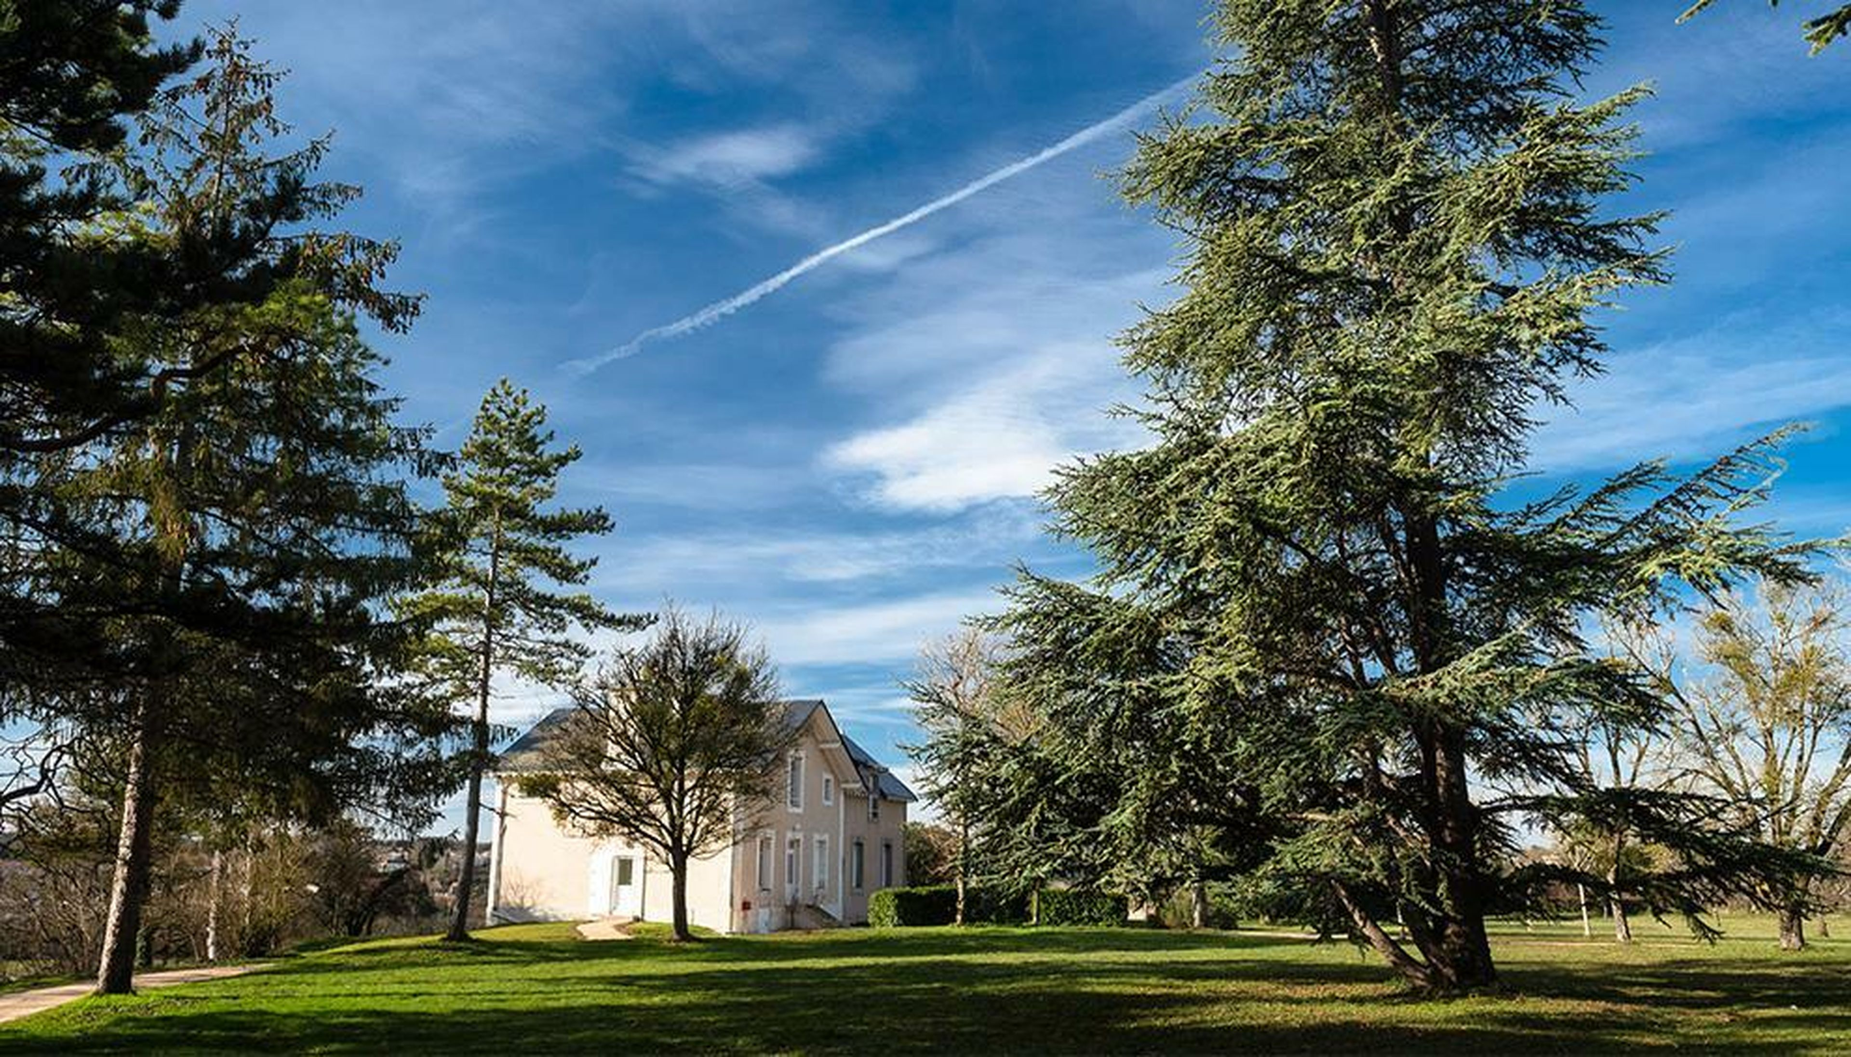
En mars 2017, la ville de Poitiers lance un nouveau projet culturel : l’ancienne maison de Jean-Richard Bloch, la villa Bloch, deviendra un lieu de résidences pour quatre artistes.
Son objectif est de rendre un hommage vivant à la mémoire
de Jean-Richard Bloch et à la liberté d’expression, qu’il a défendue toute sa vie. En écho à la générosité et à l’humanisme de Jean-Richard Bloch, qui a accueilli beaucoup d’artistes en exil à la Mérigote, un des espaces de résidence de la villa Bloch est réservé à un auteur fuyant le régime répressif de son pays d’origine.
La ville de Poitiers est devenue membre du réseau international des villes-refuges ICORN (International Cities of Refuge Network), qui invitent, accueillent et accompagnent un auteur persécuté (écrivain, journaliste, caricaturiste…) pour une période de deux ans

Slide 11
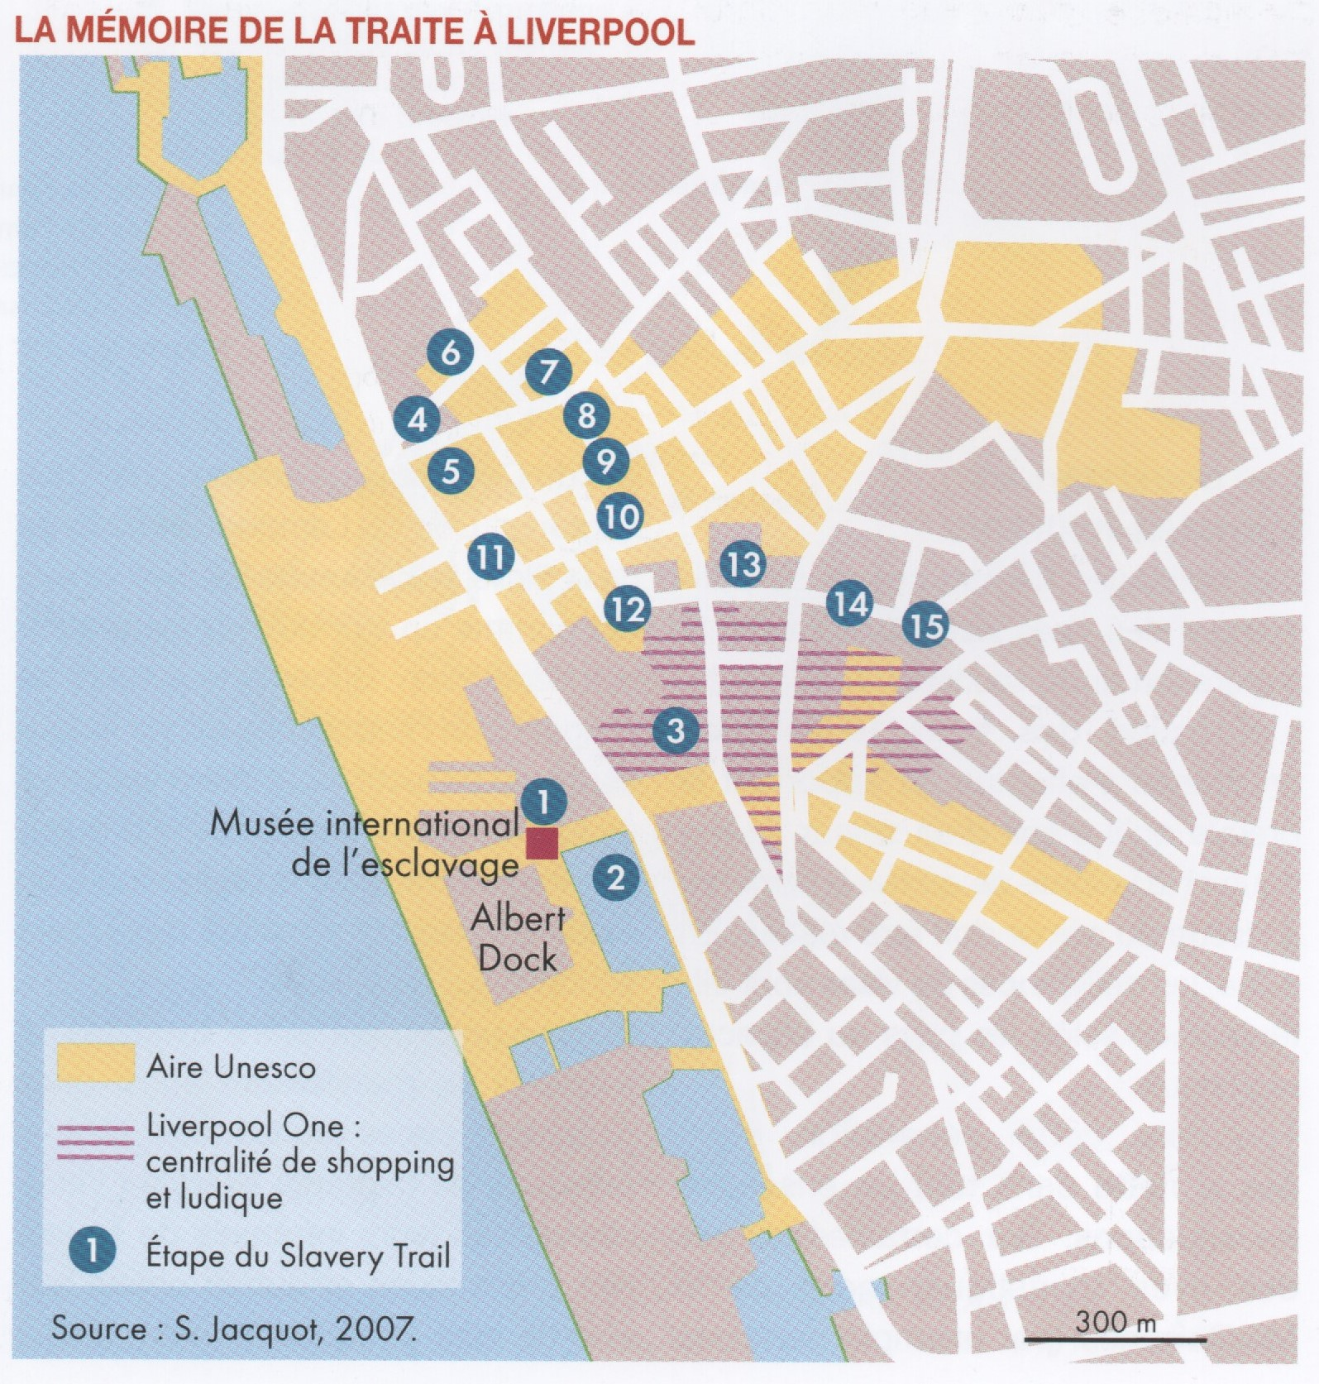
- Le tourisme de mémoire
Le tourisme de mémoire est une forme de tourisme qui consiste à mettre en avant le patrimoine historique d'un lieu, en particulier quand le site en question a été marqué par un évènement ponctuel, douloureux. Ce peut être une bataille, un acte politique, un massacre ou une catastrophe.

Slide 12
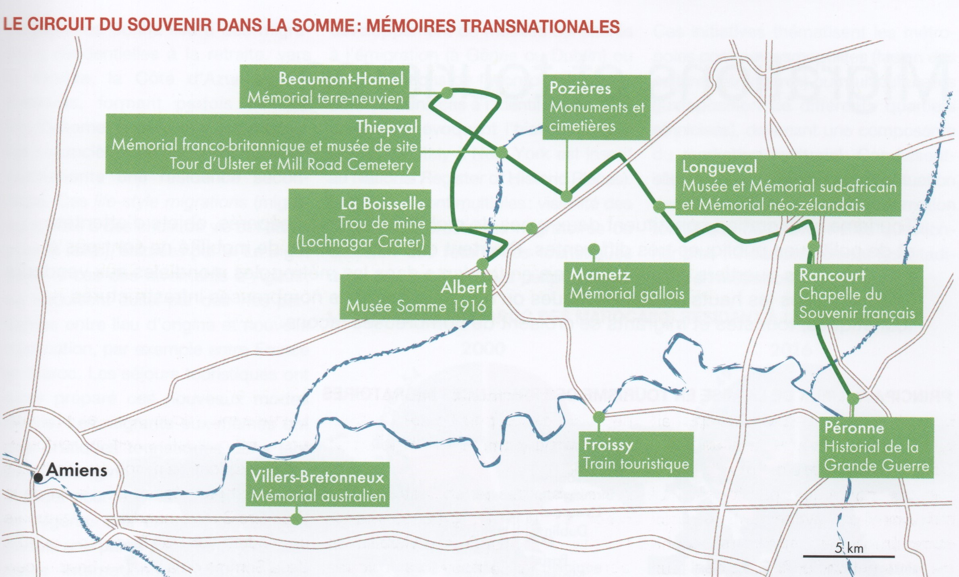
Autre exemple : voir le TD Oradour-sur-Glane

Slide 13
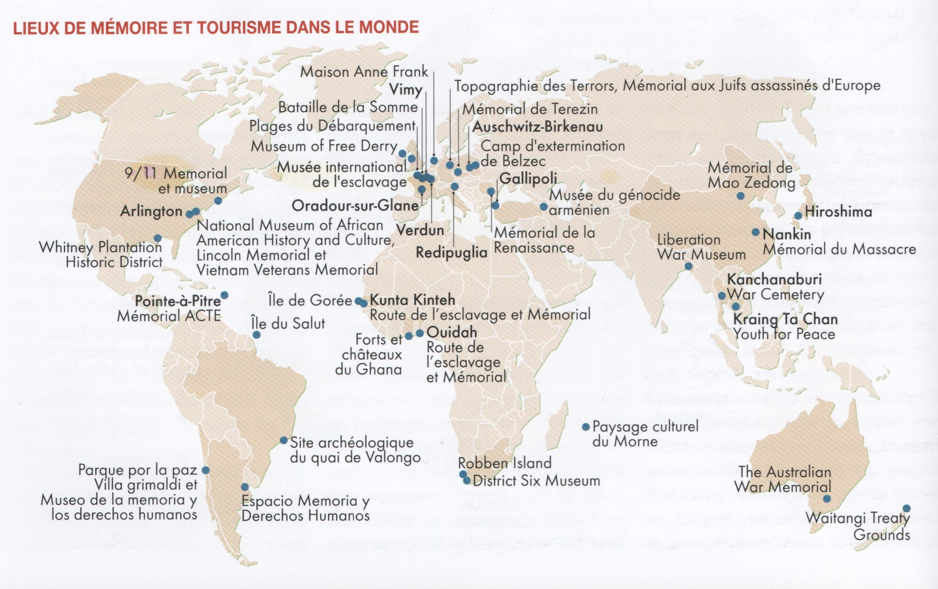

Slide 14
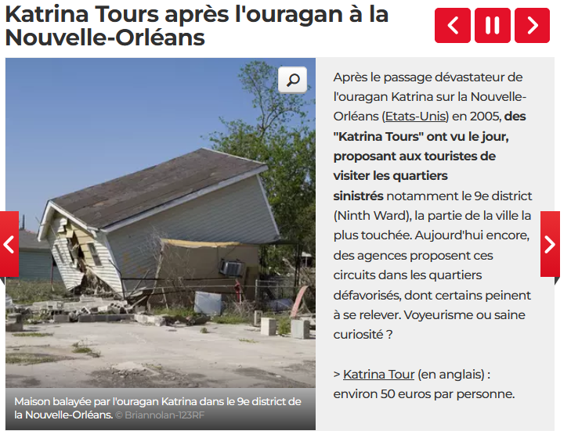
Dark tourism

Slide 15
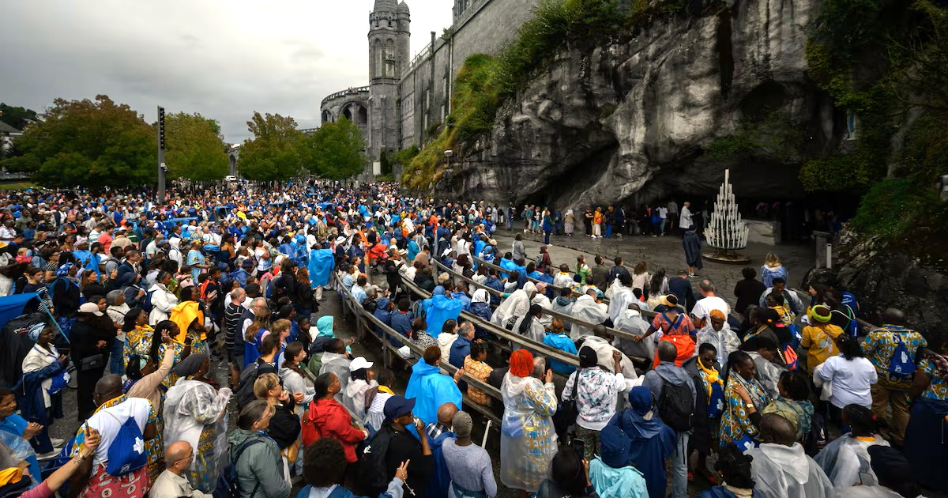
- Le tourisme religieux
Les pèlerinages
Lourdes : du 11 au 16 août - 30 000 personnes le 15 août, 9 000 chambres (la plus grande capacité hôtelière après Paris), un aéroport (à 10 km). Lourdes est un pèlerinage catholique depuis qu'une jeune fille de 14 ans, Bernadette Soubirous, prétend avoir vu une "Dame" déclarant être l'Immaculée conception (Marie). Les premiers pèlerinages ont eu lieu en 1858 en provenance de toute l'Europe.
Année | Nombre habitants
1858 | 4 000
2024 | 13 804
Devant la grotte en 2024

Slide 16
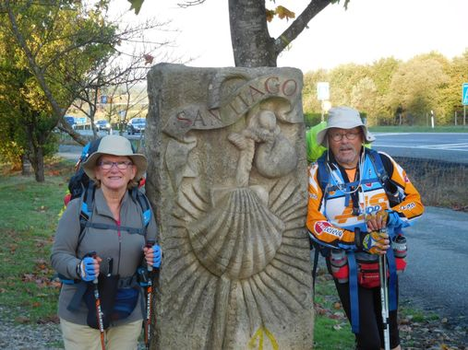
Vidéo – Tour du monde des pèlerinages
https://www.youtube.com/watch?v=u-qje-bwWEc

Slide 17
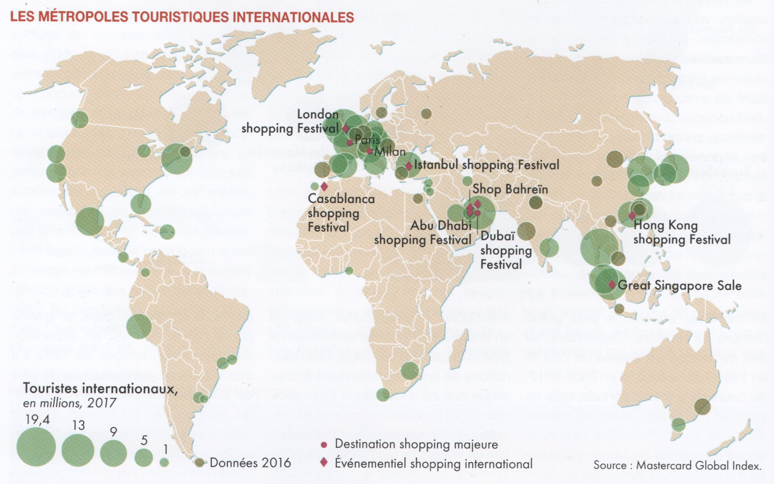
- Le tourisme urbain

Slide 18
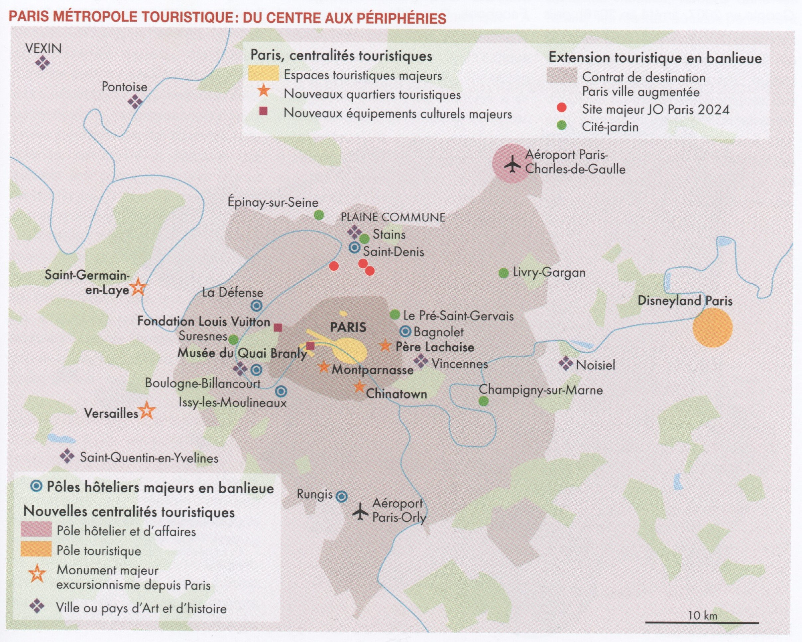

Slide 19
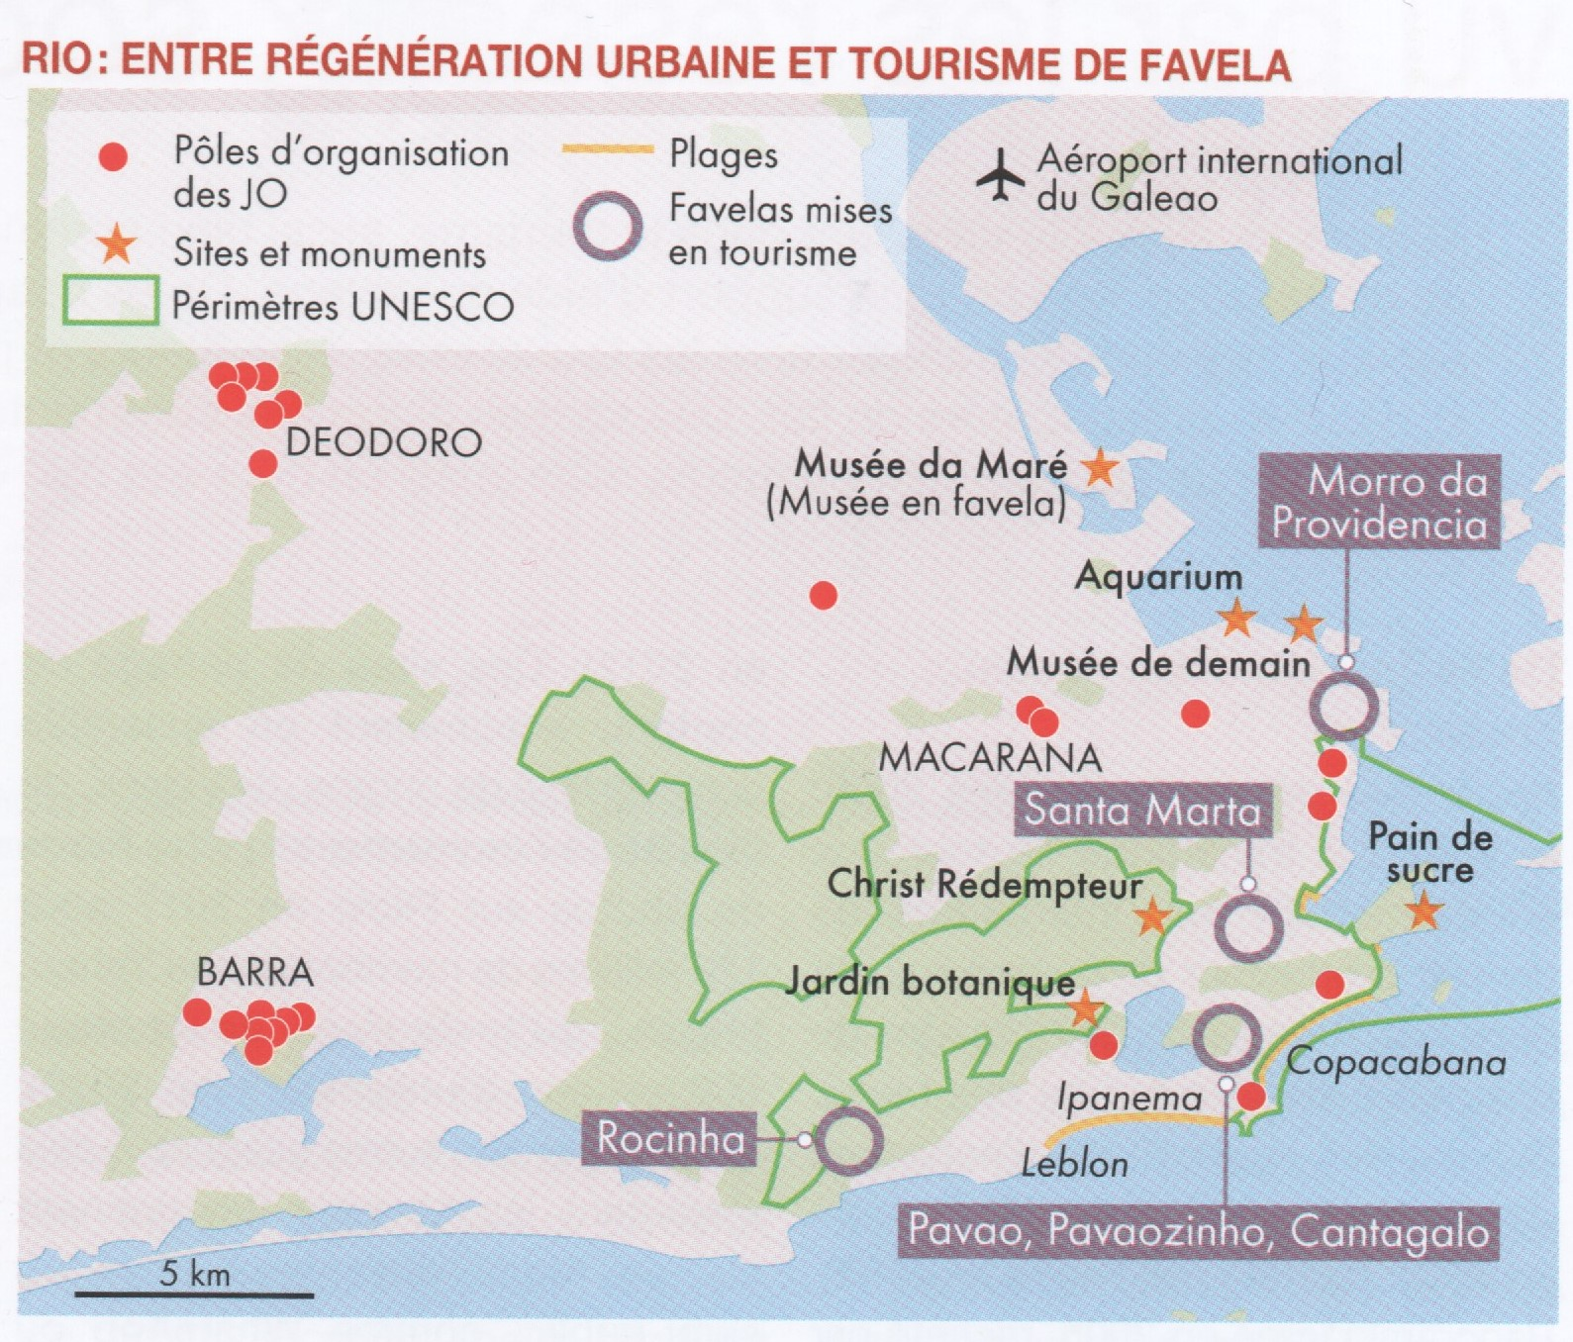

Slide 20
- Le tourisme industriel
la visite d'entreprises qui ouvrent leur porte au public pour montrer leurs techniques de production
Exemples :
- Les entreprises de Châtellerault (voir chapitre 5 sur le patrimoine
II 5.)
- Les usines Airbus à Toulouse
etc
le tourisme scientifique (sur des sites scientifiques, par des scientifiques) Exemples : centrale nucléaire ou hydroélectrique, etc
le patrimoine industriel
Exemples :
La manufacture d’armes de Châtellerault (voir chapitre 5 sur le patrimoine
II 5.)
L’écomusée de Fourmies (Hauts-de-France), ancienne filature

Slide 21
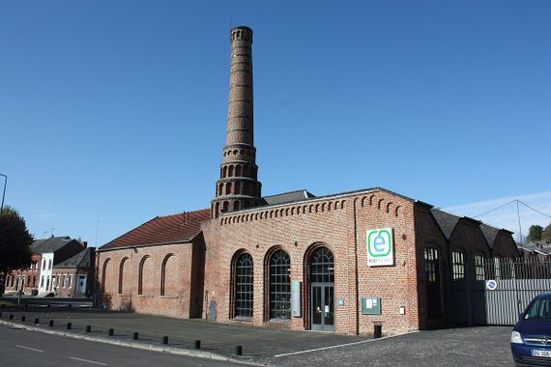
L’écomusée de Fourmies (Nord dans les Hauts-de-France), ancienne filature de 1874 à 1978.
Vidéo Grand Lille TV La Masurel musée du textile Fourmies
https://www.youtube.com/watch?v=uEPu_RTCD2E

Slide 22
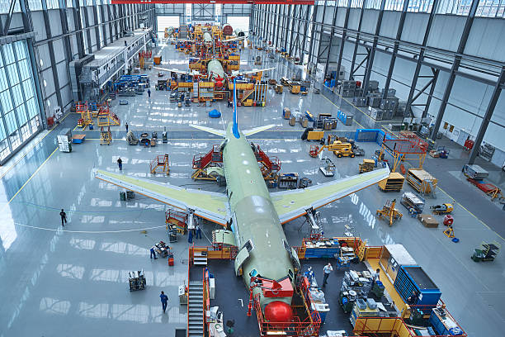
Let’s visit Airbus
Capitale mondiale de l’aéronautique, la Ville rose est le berceau du fleuron industriel Airbus. Embarquez pour une visite unique au monde et découvrez l’incroyable chaîne d’assemblage de l’A350 !
Let's Visit Airbus vous invite à entrer sur les sites, qui accueillent chaque jour près de 20 000 salariés, à travers trois parcours de visite : la visite " Airbus A350", la visite "Airbus A321 " et la visite « Airbus Kids ».

Slide 23
1/ Avec la visite « Airbus A350 », vivez une occasion unique de découvrir la toute dernière génération des appareils Airbus. Une présentation de l’histoire de l’aviation toulousaine vous est proposée, ainsi qu’un parcours en bus sur les 700 hectares des infrastructures d’Airbus. Profitez également d’une escale sur le belvédère de la chaîne d’assemblage de l’A350XWB avec la présentation détaillée du processus de production.
2/ A travers la visite « Airbus A321 », explorez les installations de pointe du leader de l'aéronautique. Profitez d'une vue panoramique unique sur la chaîne d'assemblage, où vous pourrez observer les processus de montage des ailes et du fuselage du dernier-né de la famille Airbus, jusqu'à l'aménagement cabine. De retour au musée, montez à bord de l'avion militaire dernière génération d'Airbus l'A400M.
3/ Lors de la visite « Airbus Kids », les mystères de l’aviation sont expliqués aux 6/12 ans en répondant à des questions comme : « Sais-tu comment fait l’avion pour voler ? ». Les enfants peuvent découvrir qu’une chaîne d’assemblage Airbus, c’est comme un puzzle géant et international. Ils peuvent également vivre l’expérience de monter à bord de l’A400M.

Slide 24
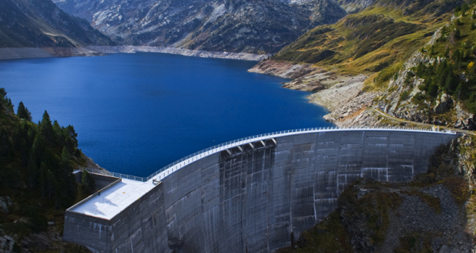
Visite Guidée de la Centrale hydroélectrique EDF d’Orlu (Ariège): Pour mieux faire connaître l’hydroélectricité EDF, propre et respectueuse de l’environnement, un circuit de visite est ouvert à tous sur le site de la centrale.
Il permet de découvrir la centrale hydroélectrique et son espace d’exposition et d’échanges (maquettes, vidéos, bornes interactives et animations). Une visite technique passionnante. Les visites guidées s’effectuent à heures fixes par les animateurs de l’Observatoire de la montagne.

Slide 25
Clientèle du tourisme industriel en France
 | Nombre de visiteurs | Nombre entreprises ouvertes au public
2004 | 5 millions | Quelques centaines
2019 | 15 millions | 2000
2024 | 22 millions | 4000
- le tourisme gastronomique
L’affirmation mondiale de l’œnotourisme

Slide 26
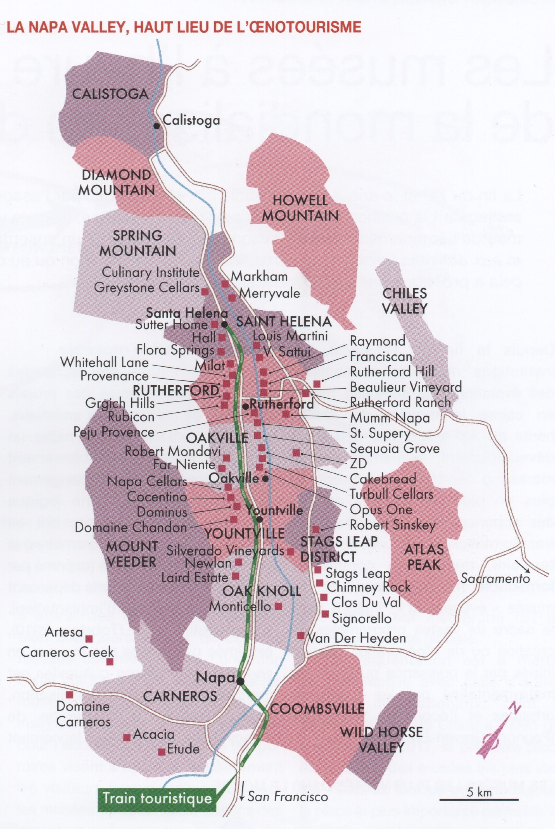
La Napa Valley au nord de San Francisco
une des zones de production de vin les plus prestigieuses des États-Unis, avec un héritage viticole remontant au XIXe siècle. On estime à 3,7 millions le nombre de touristes venant déguster les vins et profiter de l'art de vivre dans la région, ce qui fait de cette région la seconde destination touristique en Californie après Disneyland.

Slide 27
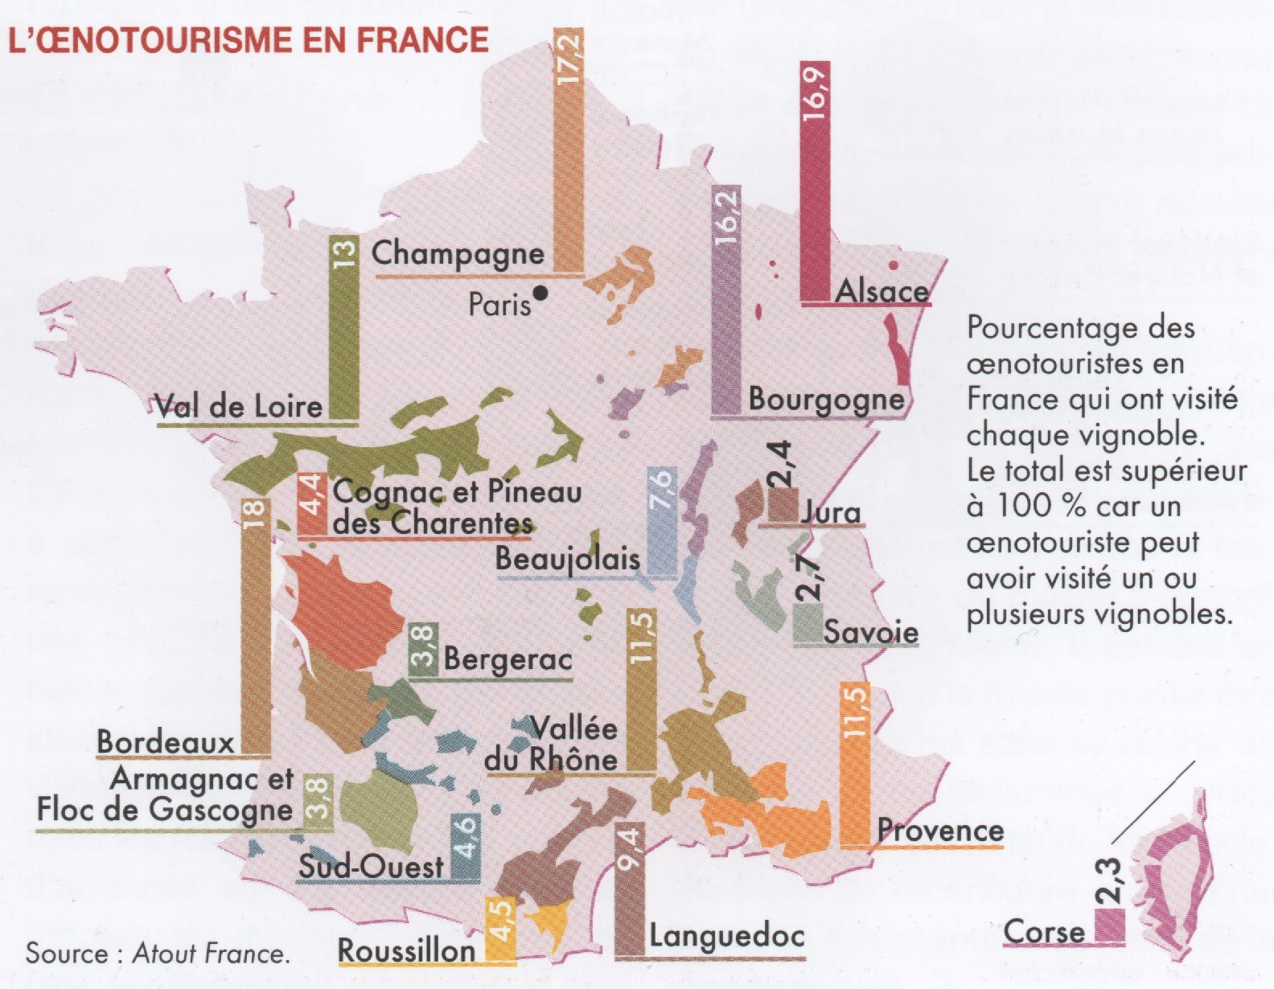

Slide 28
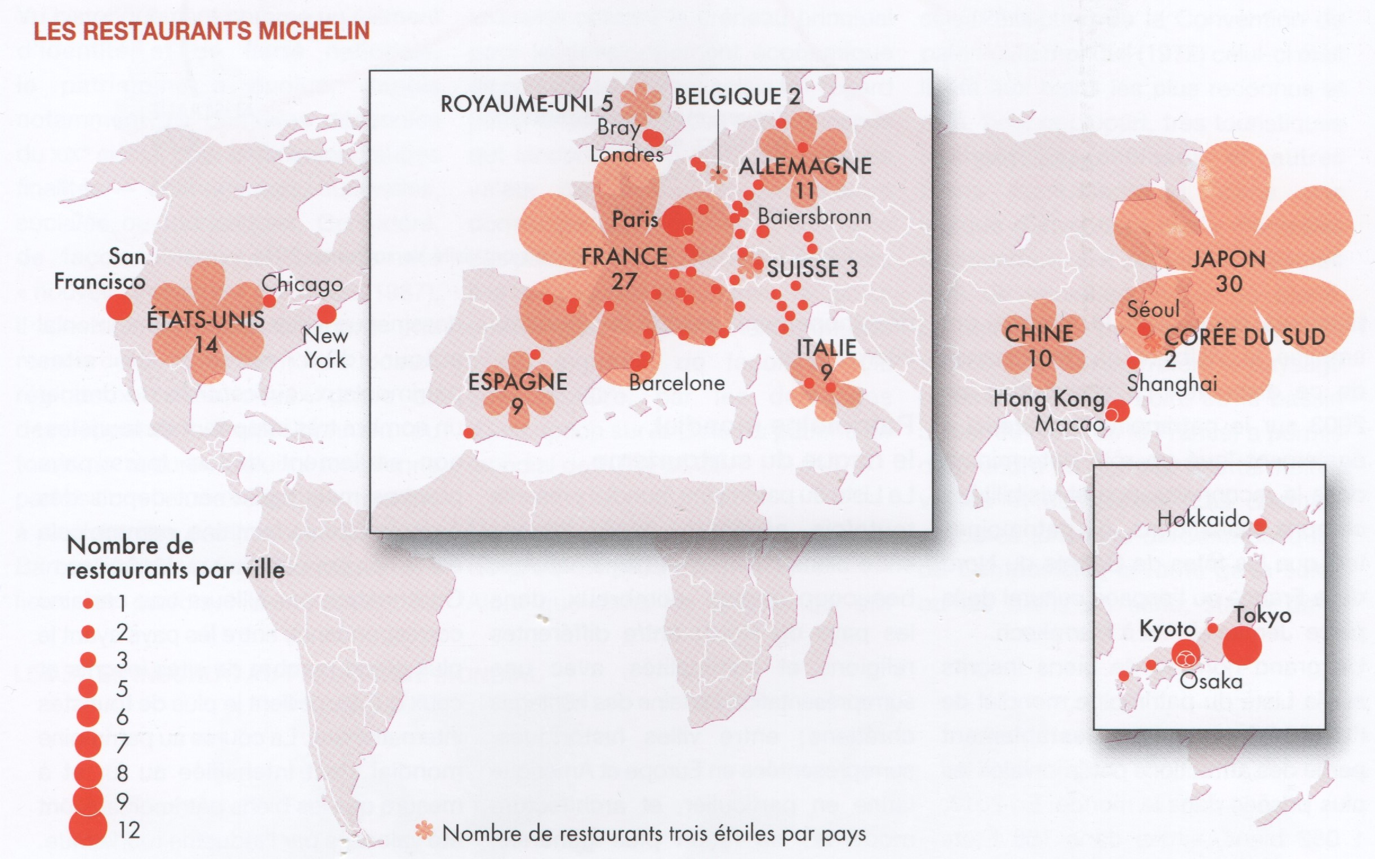
le tourisme gourmand

Slide 29
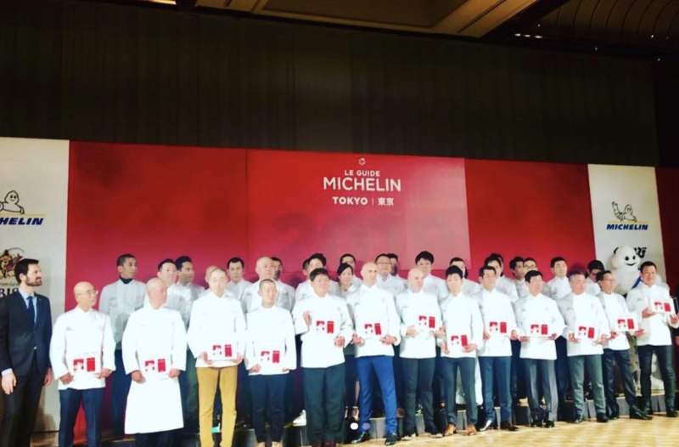
Tokyo capitale de la gastronomie mondiale

Slide 30
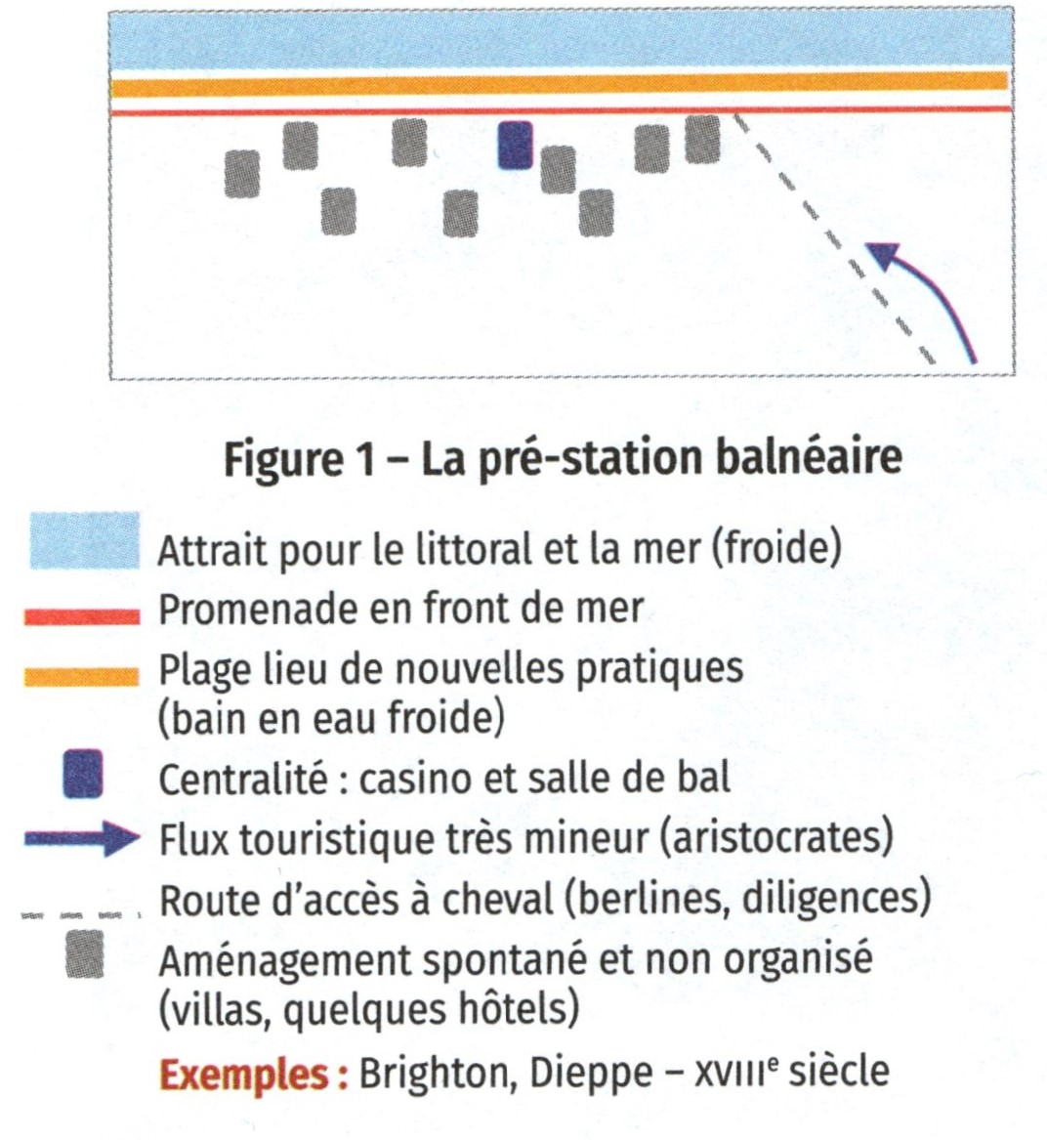
2/ Le tourisme de nature et sportif
L’évolution de la station balnéaire
- Le tourisme balnéaire

Slide 31
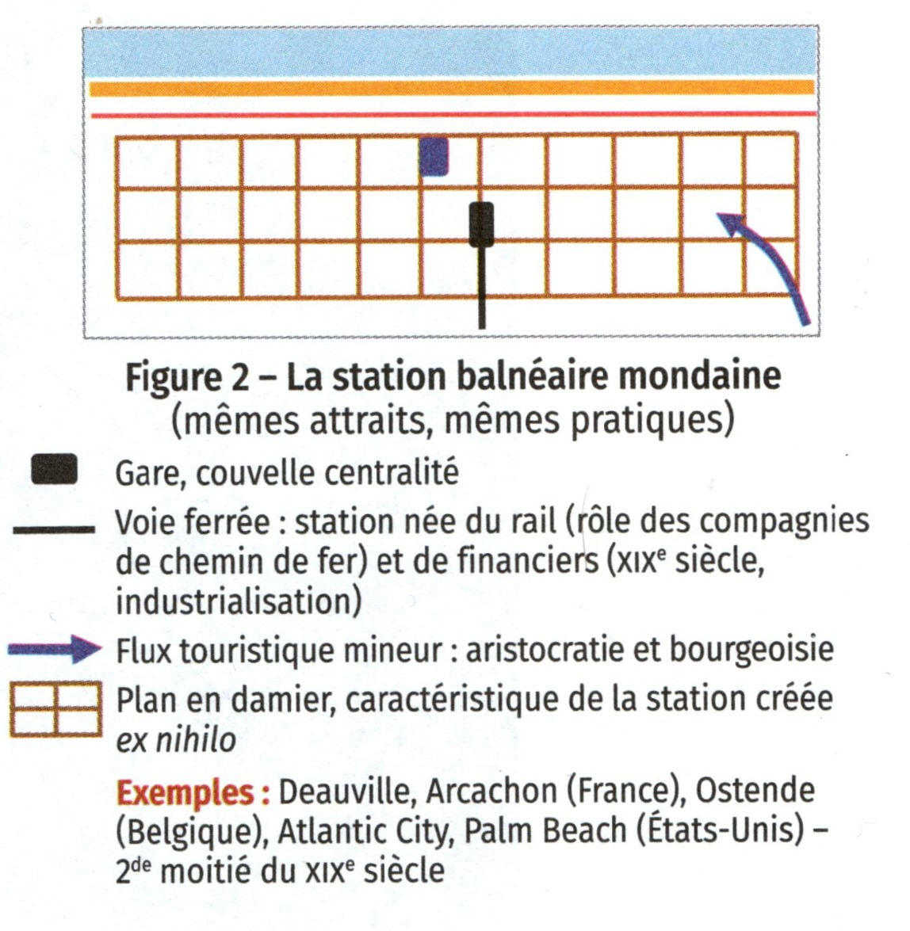
Cabourg aussi

Slide 32
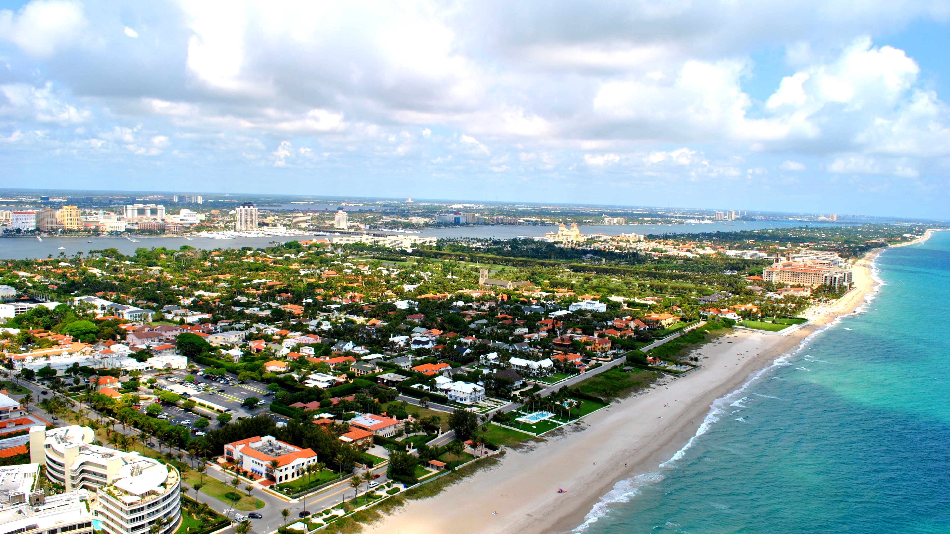
Palm Beach – Floride
Île de 25 km de long – Plan en damier

Slide 33
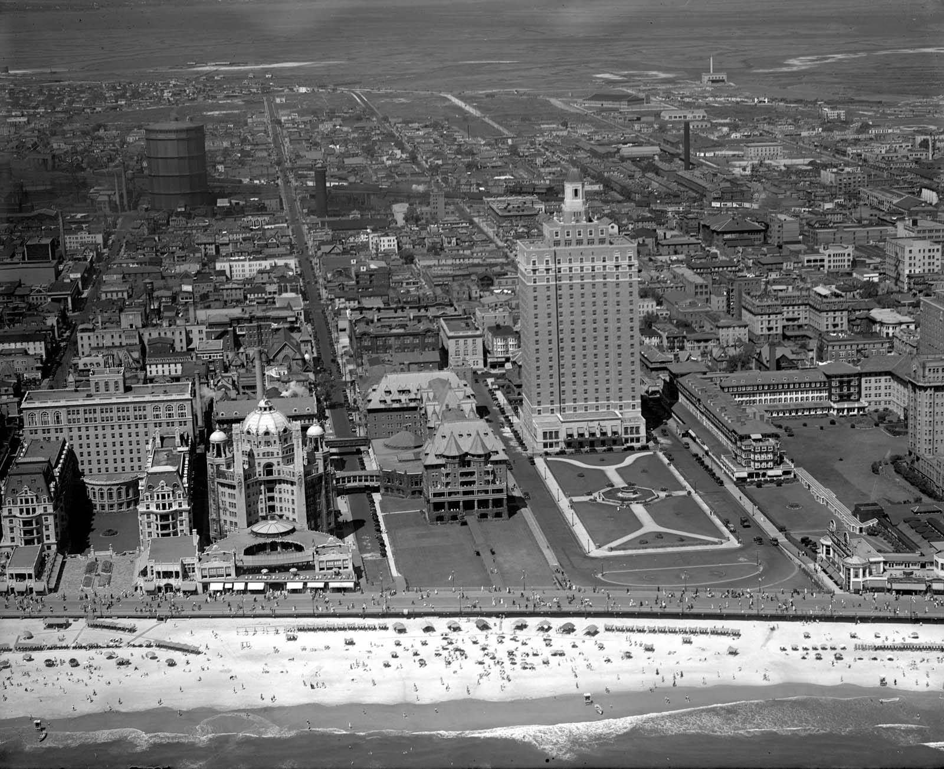
Atlantic City 1920 – New Jersey côte Est des Etats-Unis – Plan en damier

Slide 34
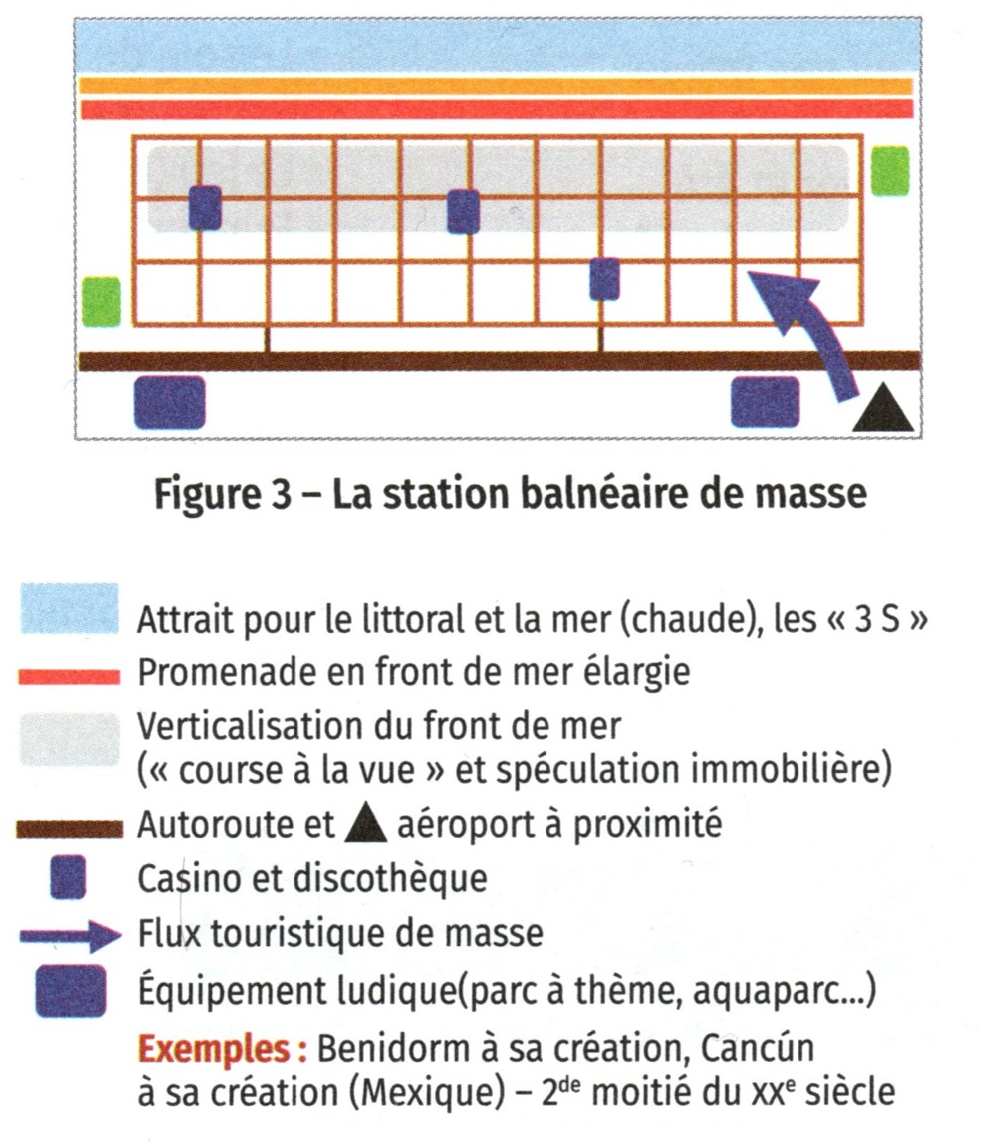
camping

Slide 35
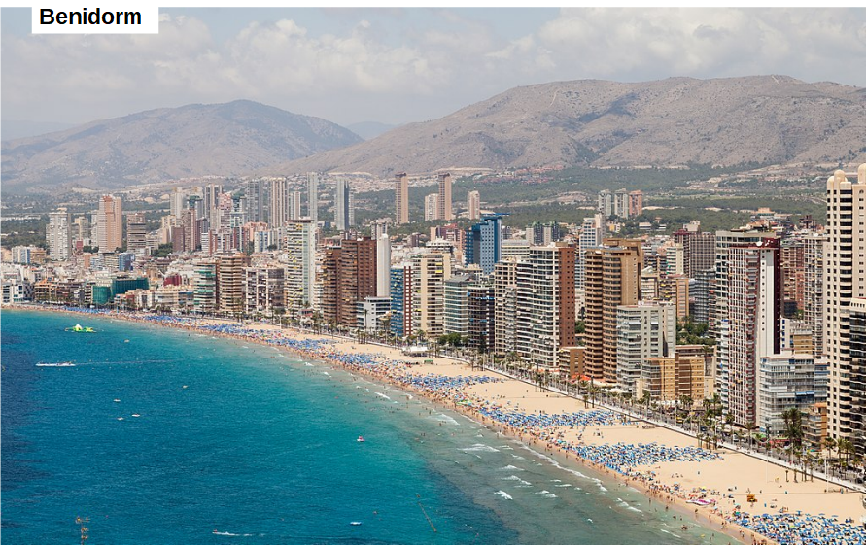
en 1956, la municipalité approuva un plan d'urbanisme dans le but de créer une ville conçue pour le tourisme, en créant des rues tracées au cordeau suivant le tracé des plages. À partir de ce moment, on assista à un fort déplacement des activités traditionnelles (pêche et agriculture) vers le secteur du tourisme qui devint alors à la base de la prospérité de la ville.
Benidorm

Slide 36
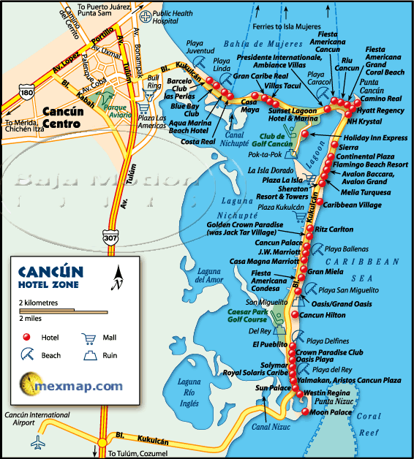

Slide 37
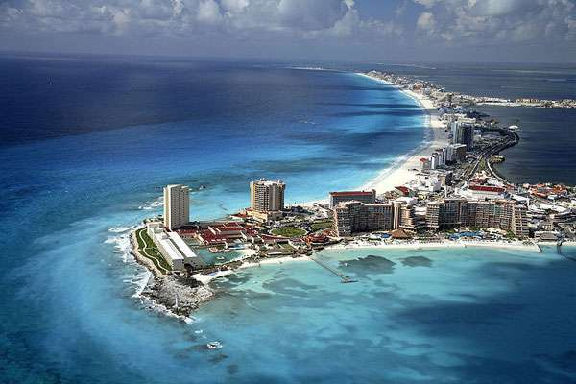
océan
Lagune
océan

Slide 38
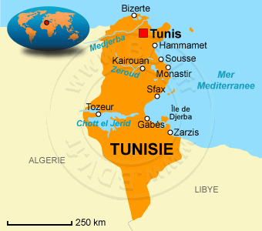
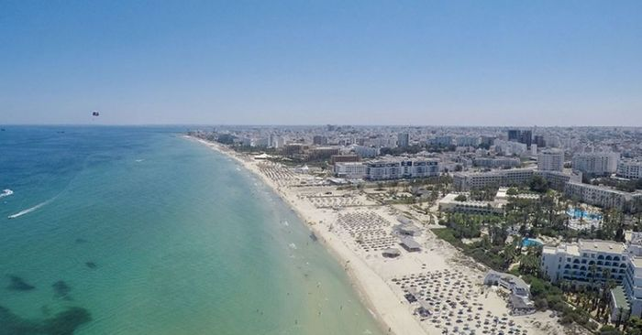
Station balnéaire – Sousse - Tunisie

Slide 39
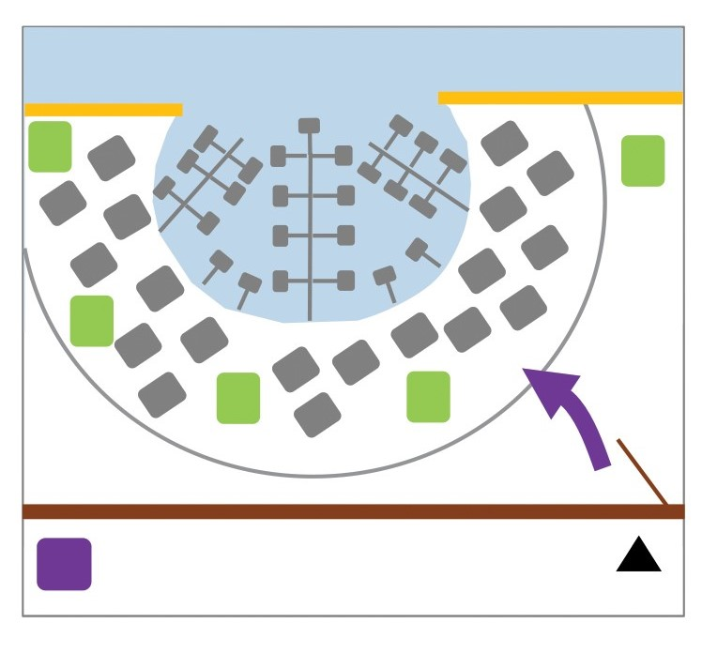
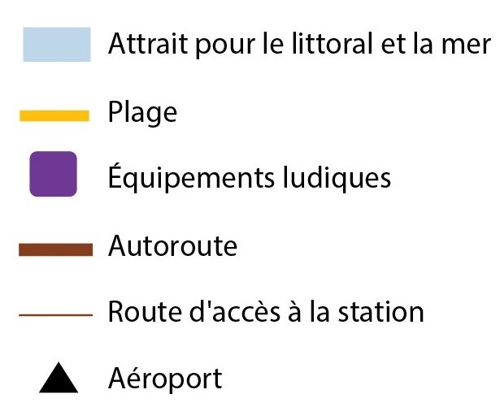
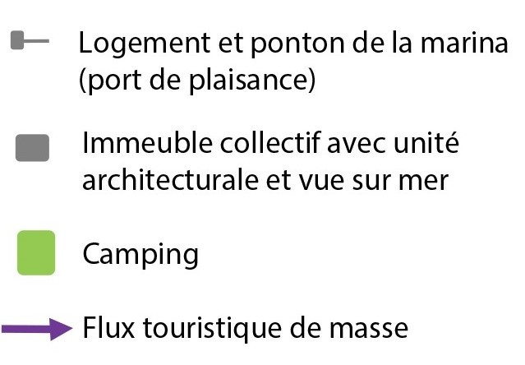
4

Slide 40
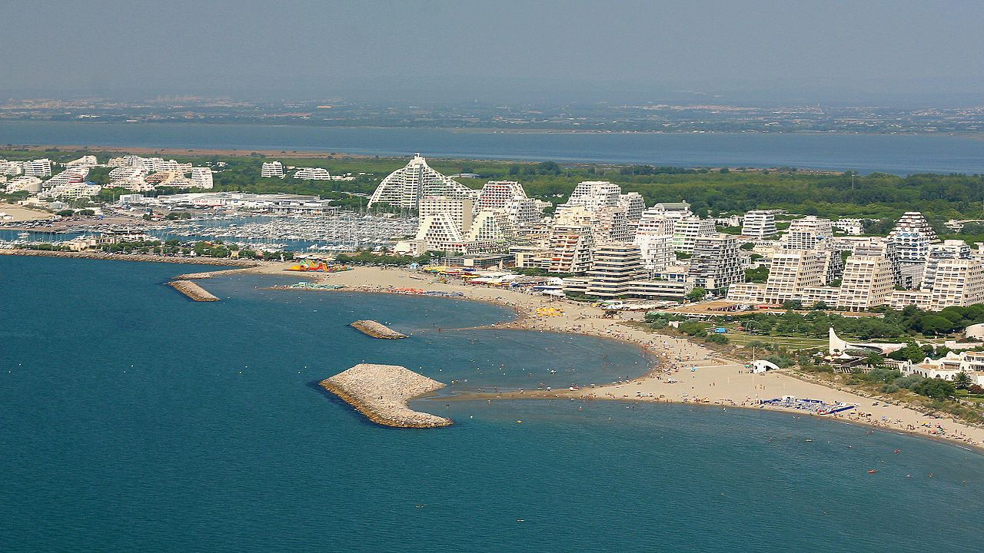
La Grande Motte créée ex-nihilo en 1965, classée au patrimoine du Xxe siècle en 2010 – modèle de la station intégrée
La station intégrée : station touristique (balnéaire, de montagne) où les touristes peuvent trouver tout ce qui leur est nécessaire (commerces, restaurants, etc.). Le principe est qu'il n'y a pas besoin de voiture et que tous les services nécessaires sont à leur disposition à proximité de l'endroit où ils sont logés.

Slide 41
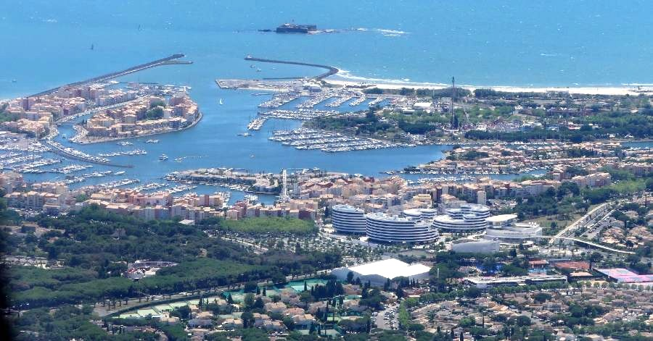
Le Cap d’Agde. Station balnéaire construite à partir de 1970 à l’emplacement d’un marais.

Slide 42
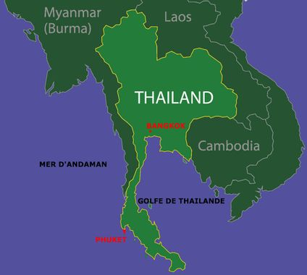
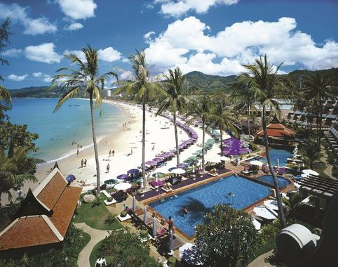
Phuket – Thaïlande – sans marina
Océan
Indien

Slide 43
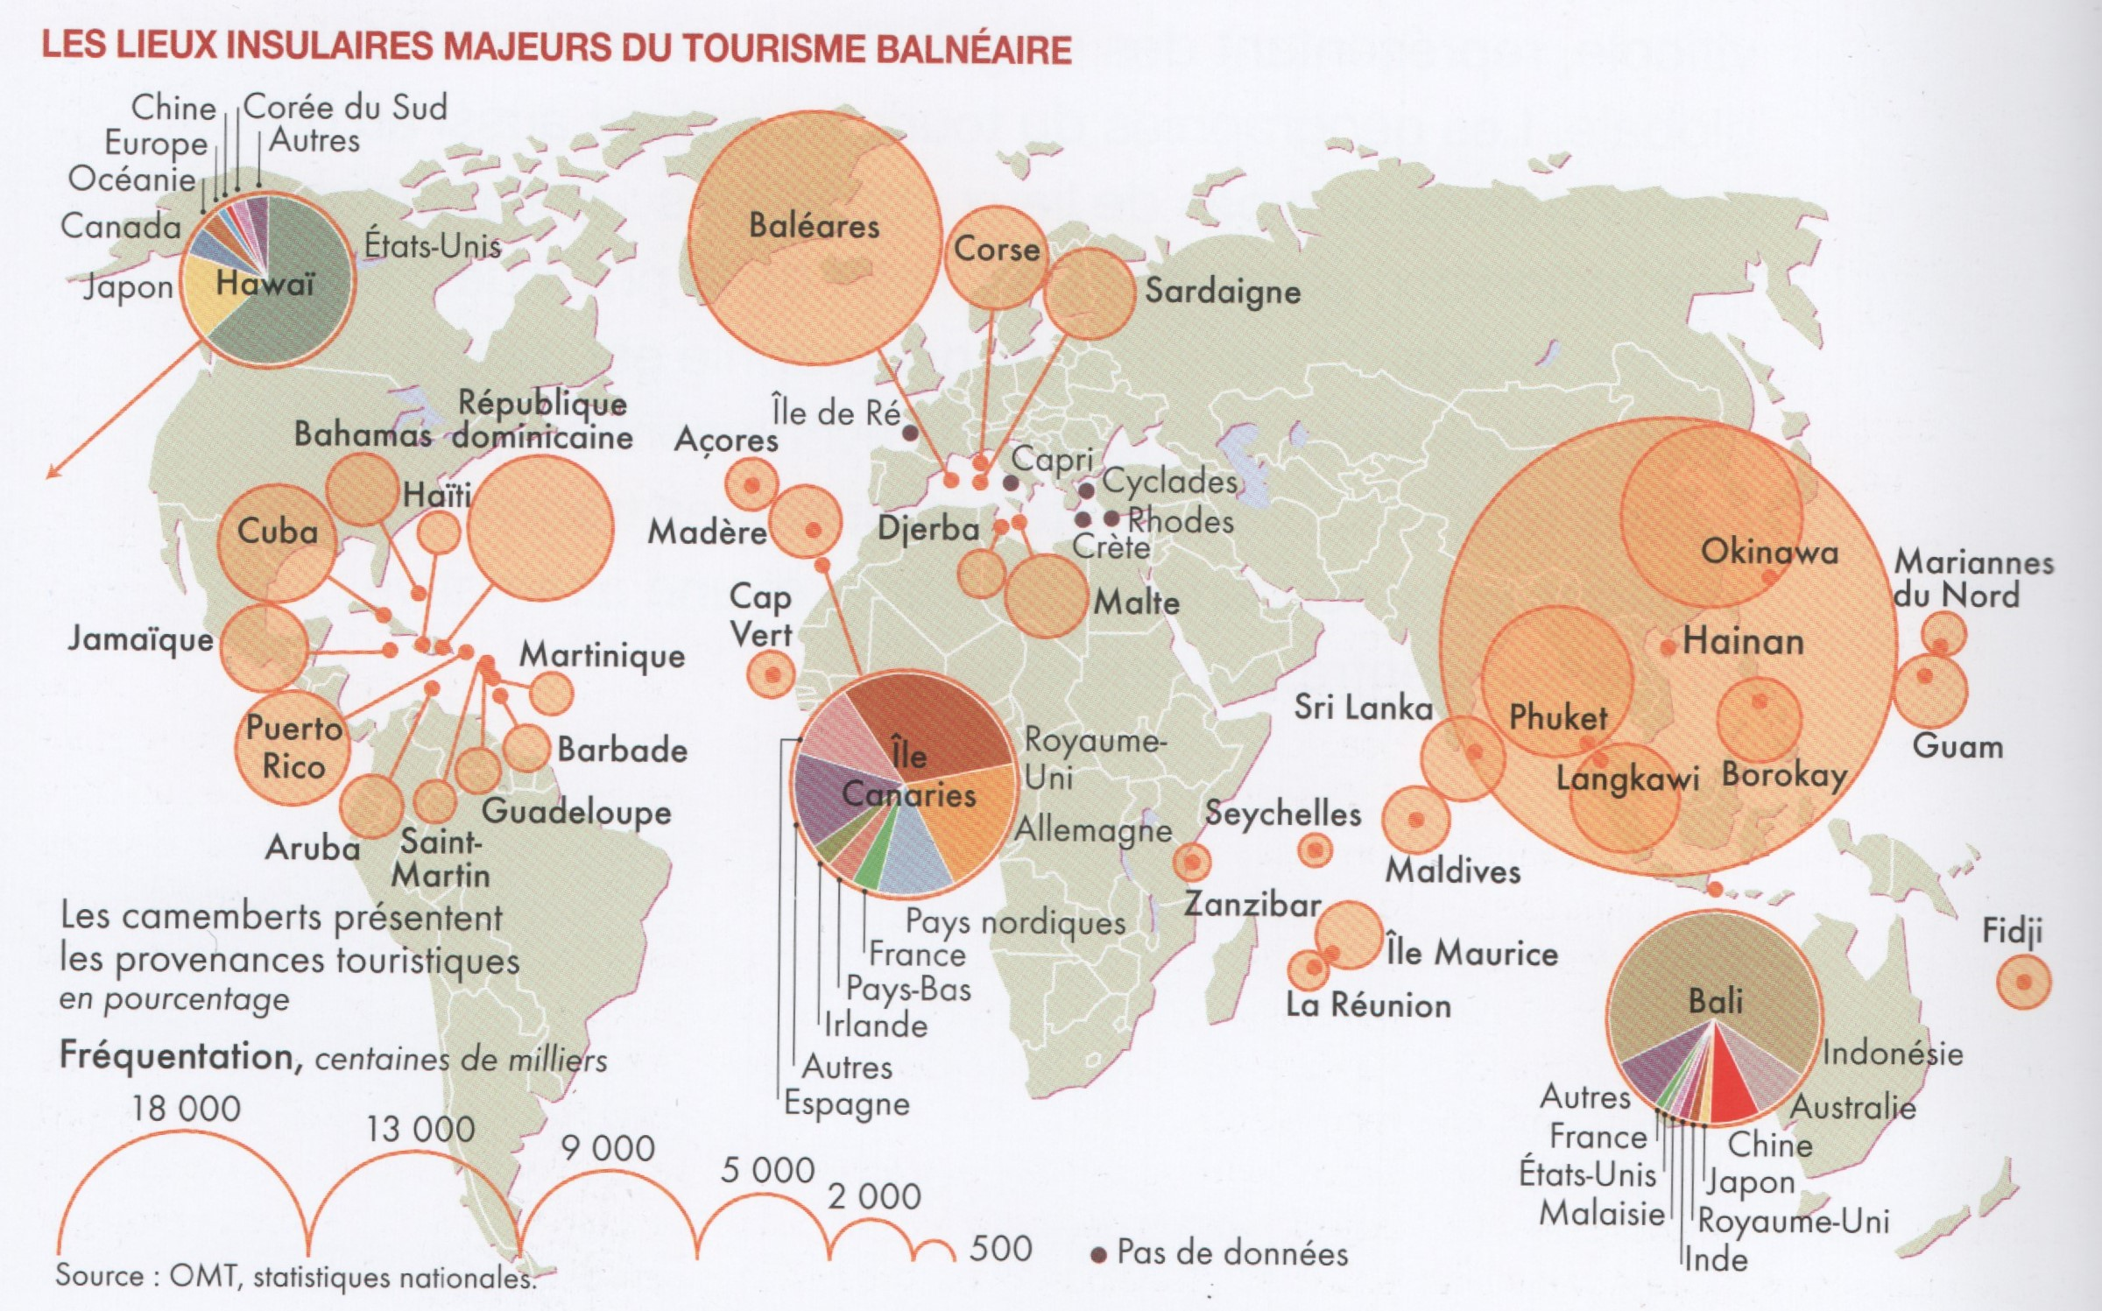

Slide 44
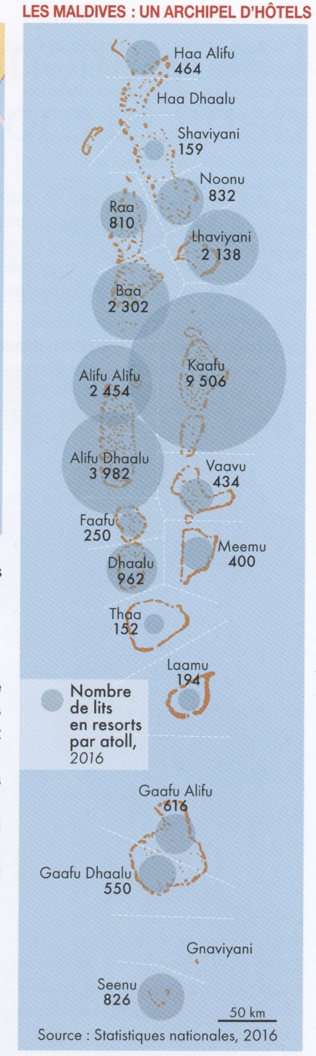
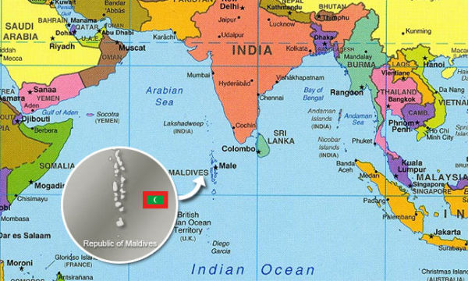
Resort intégré : mot anglais utilisé en français pour parler d’un complexe hôtelier touristique avec hôtels de luxe, piscines, spas, jacuzzi, etc.
Atoll : Île en forme d'anneau constituée de récifs coralliens avec au centre un lagon

Slide 45
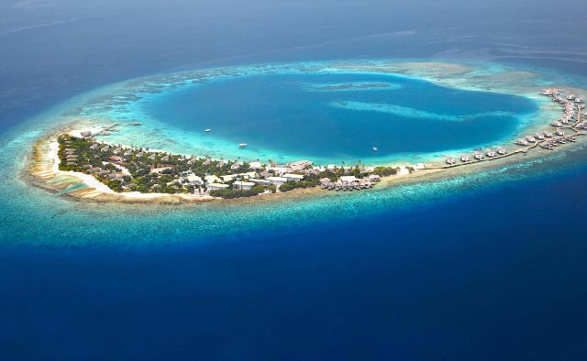
Atoll de Shaviyani aux Maldives

Slide 46
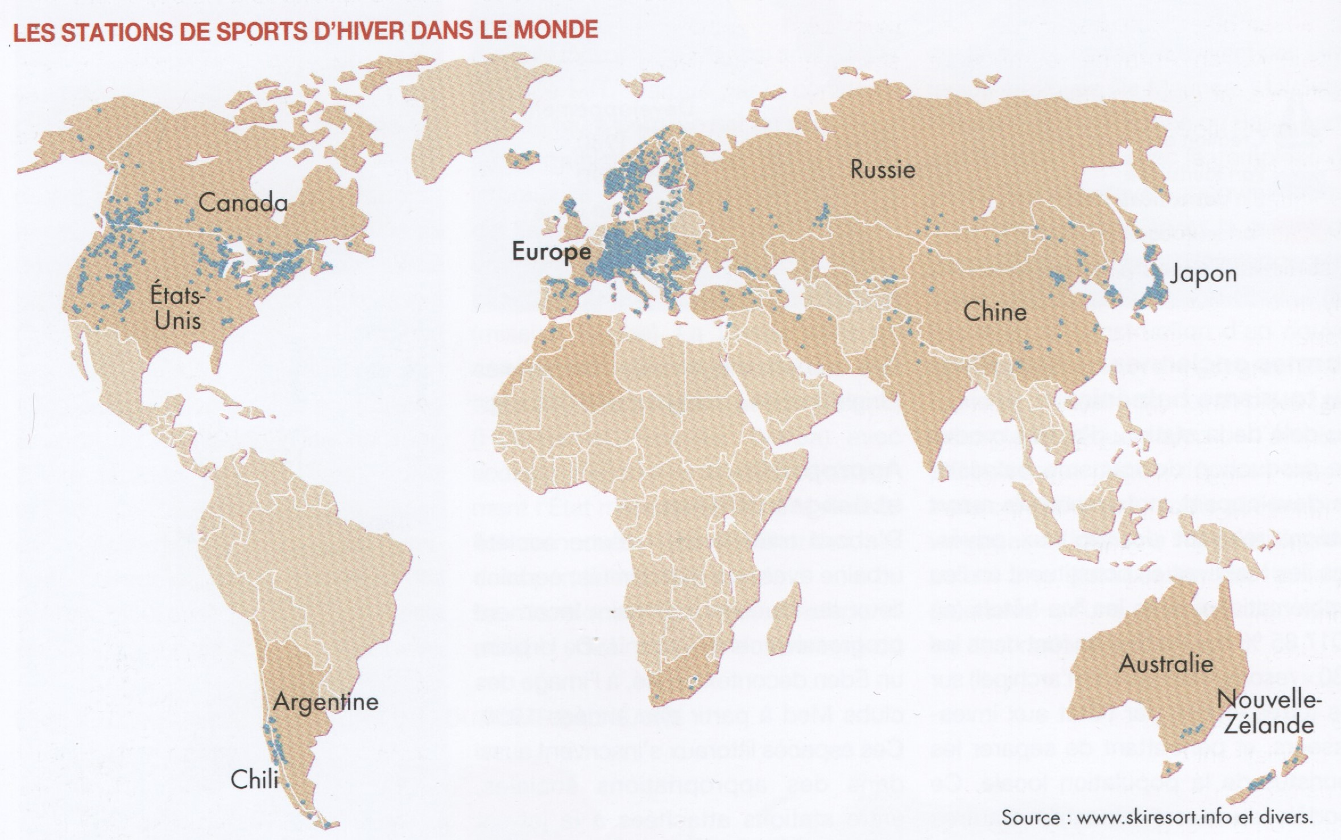
- Le tourisme de montagne
une géographie mondialisée

Slide 47
Sports d’hiver : où les pistes sont-elles les plus fréquentées en 2025 ?
Pays | Nombre de journées ski en million*
États-Unis | 61,5
France | 54,8
Autriche | 50
Italie | 32
Chine | 26
Japon | 26
Suisse | 23
* un visiteur restant une semaine compte pour 7 visites

Slide 48
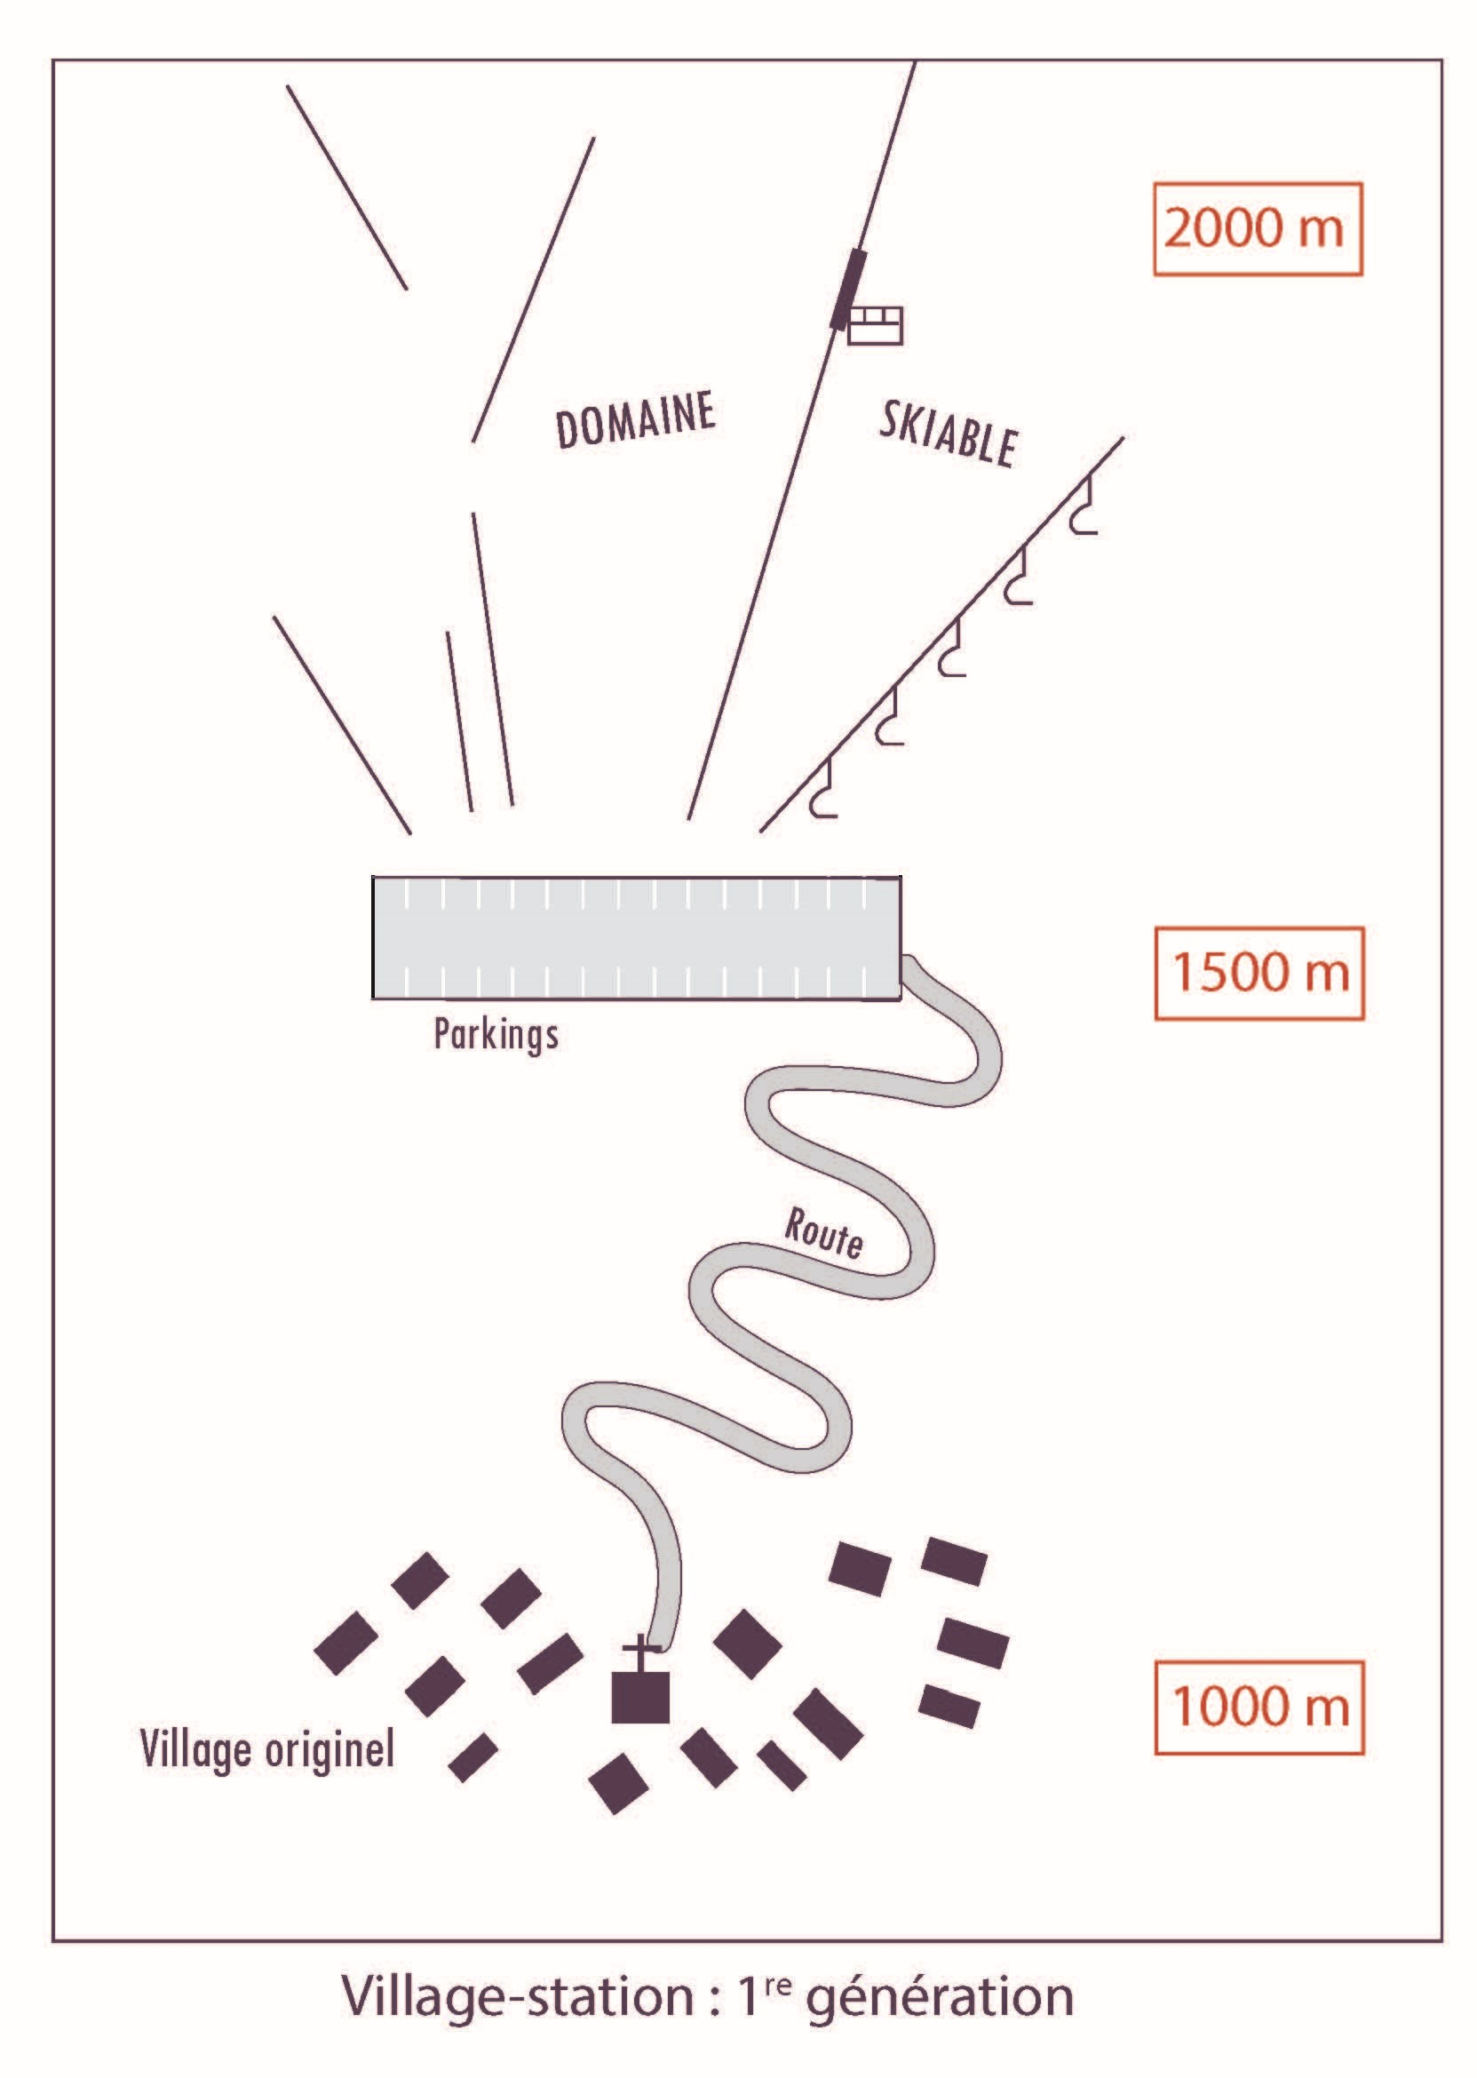
Quatre générations de stations de sports d’hiver
1e génération : vers 1900

Slide 49
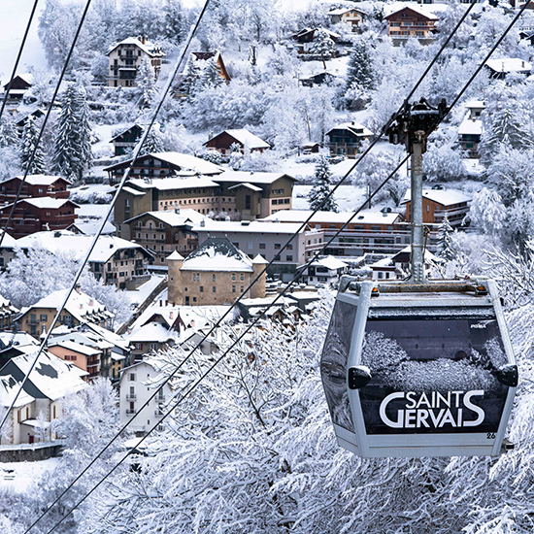

Slide 50
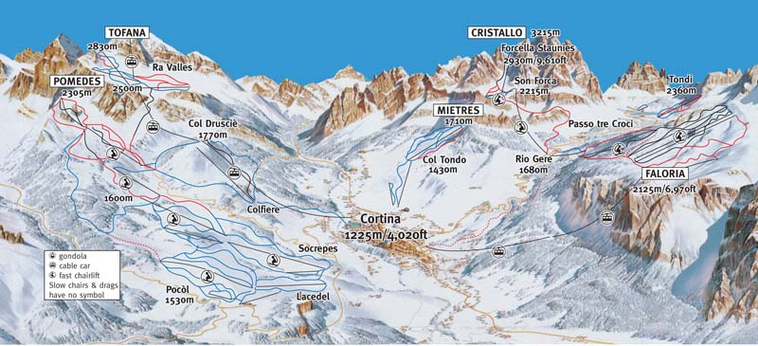
Cortina d’Ampezzo - Italie

Slide 51
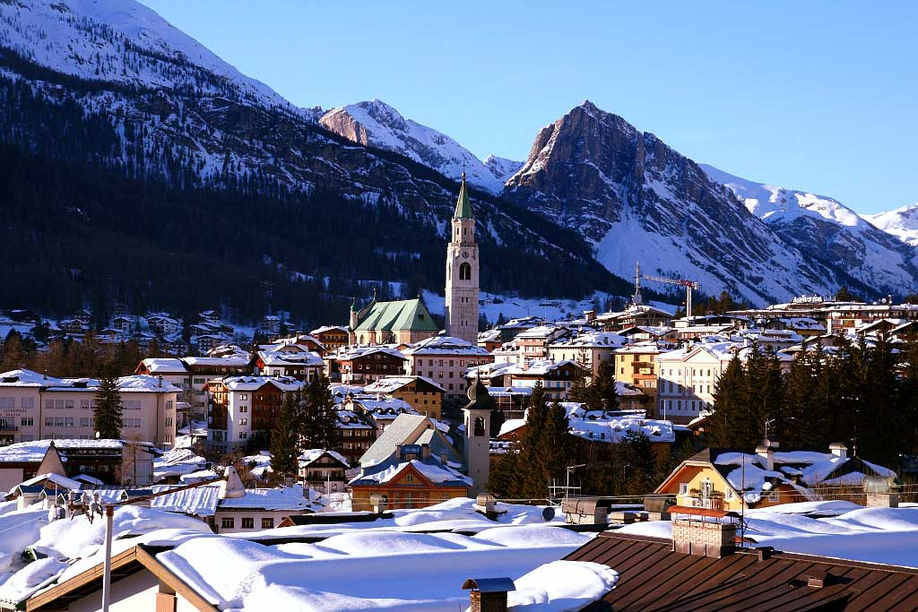
Cortina d’Ampezzo - Italie

Slide 52
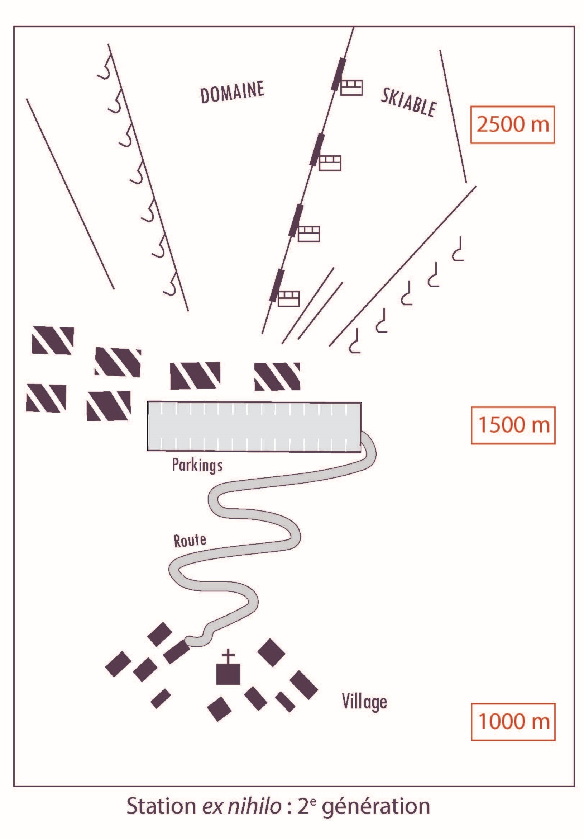
2e génération : 1950-1960

Slide 53
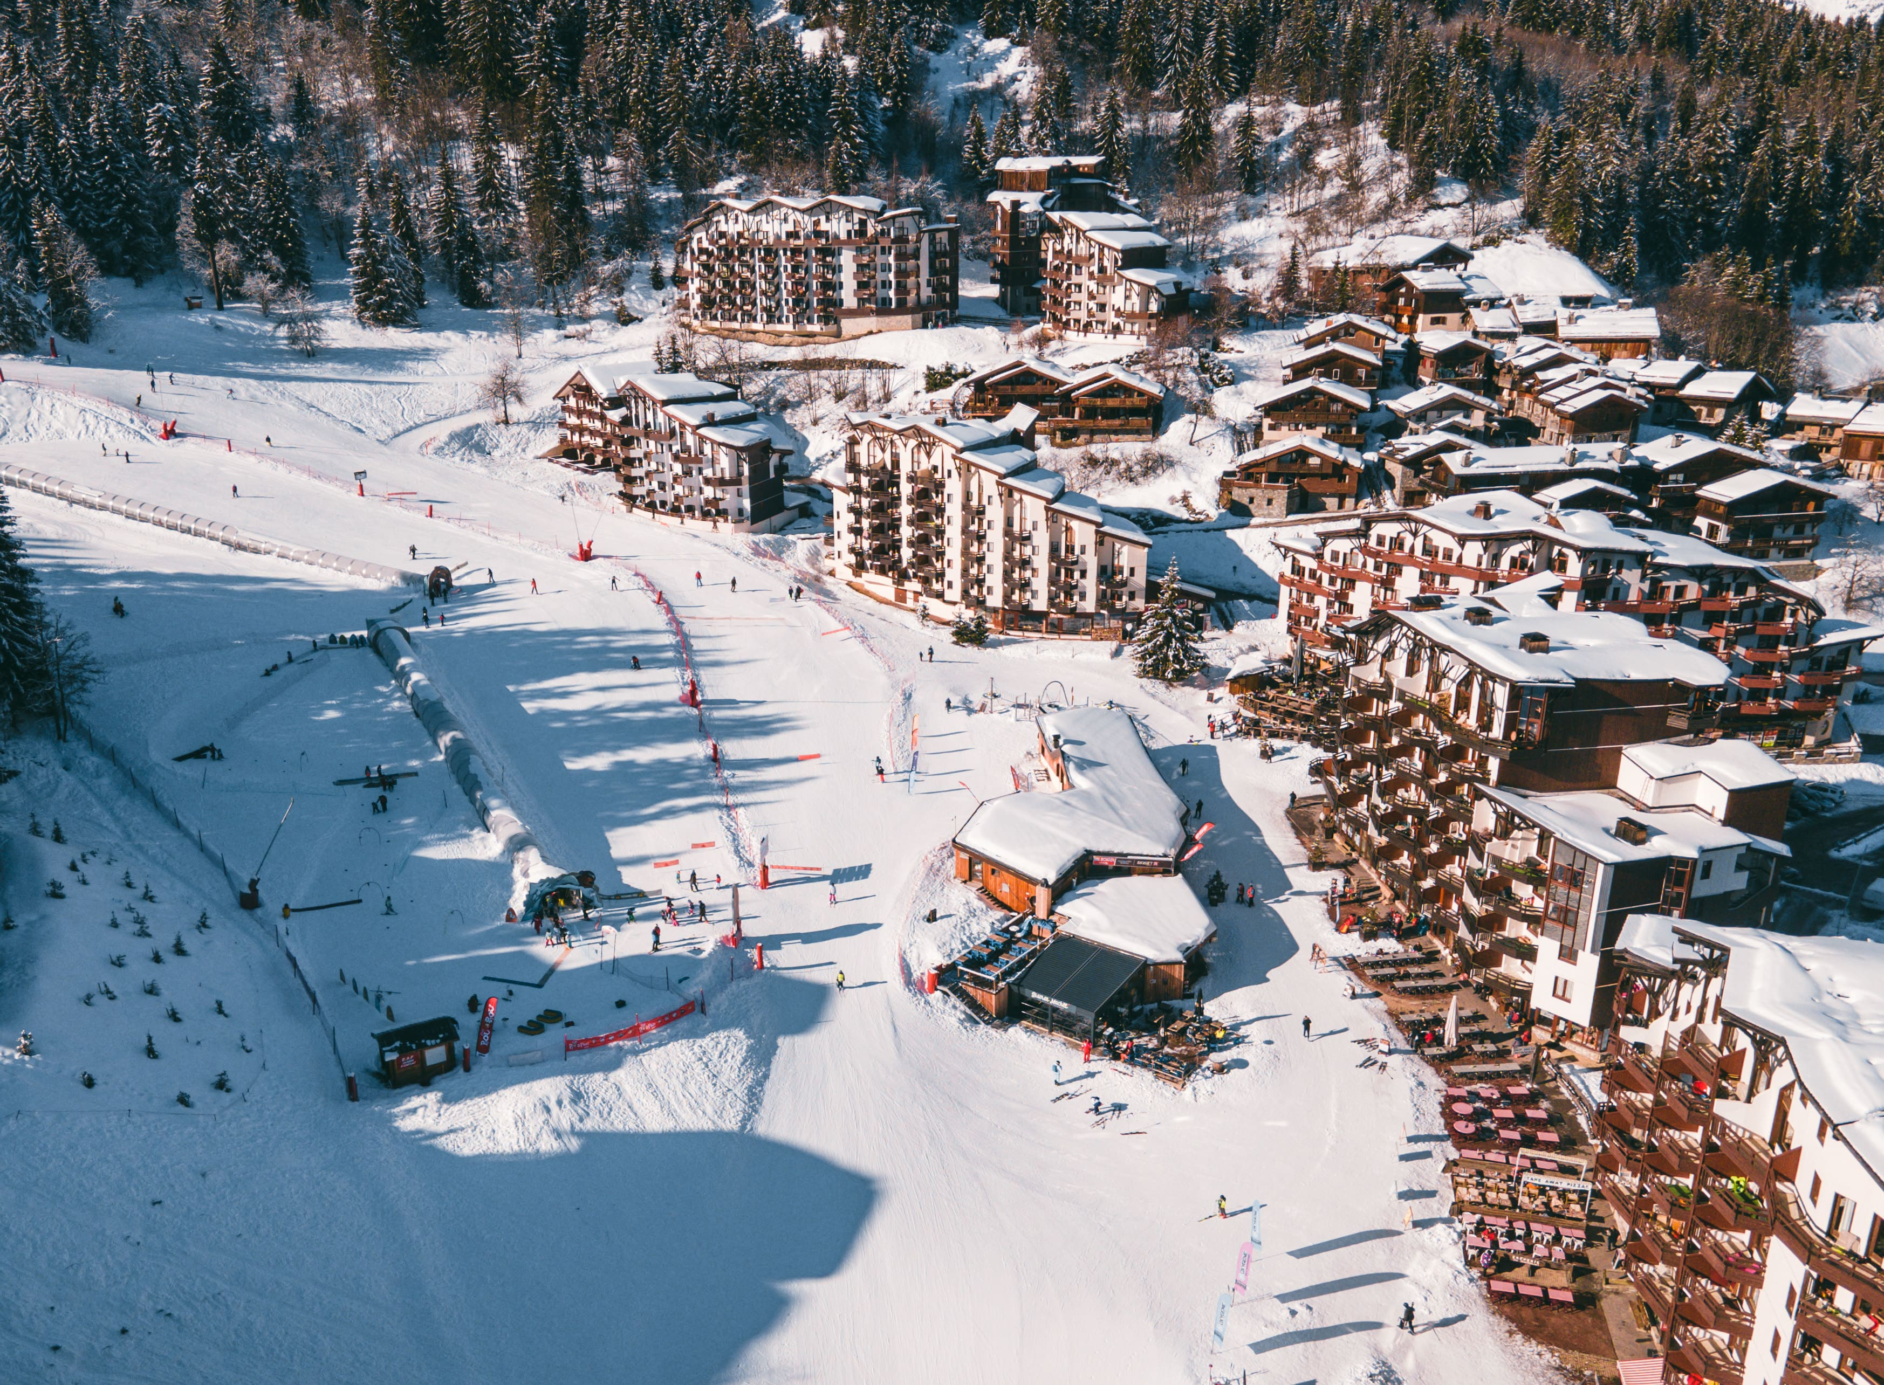
Courchevel – station créée en 1946 ex-nihilo

Slide 54
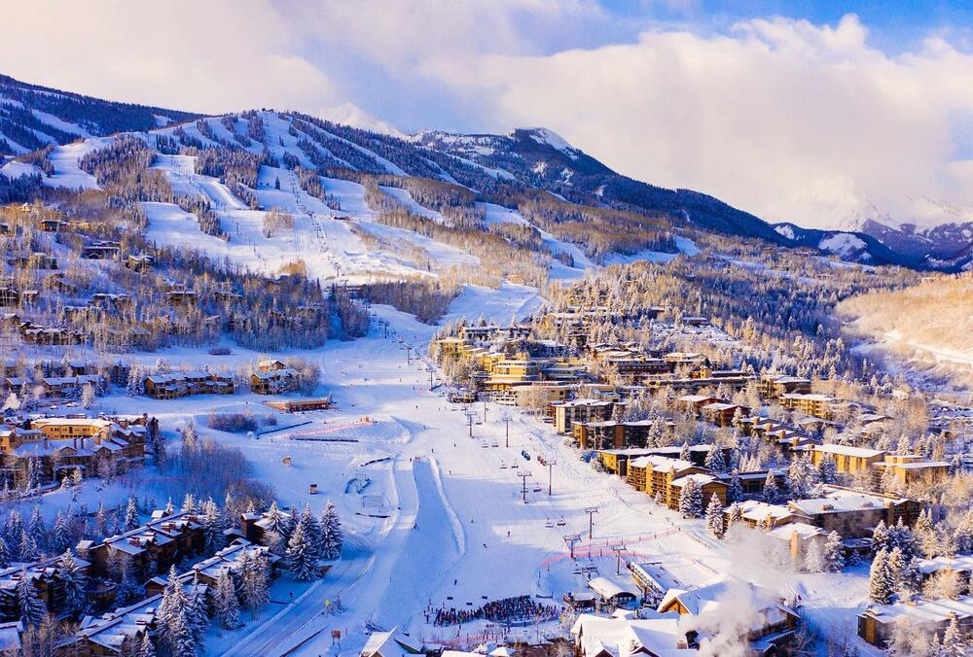
Aspen – Station des montagnes rocheuses des années 1950 – État du Colorado

Slide 55
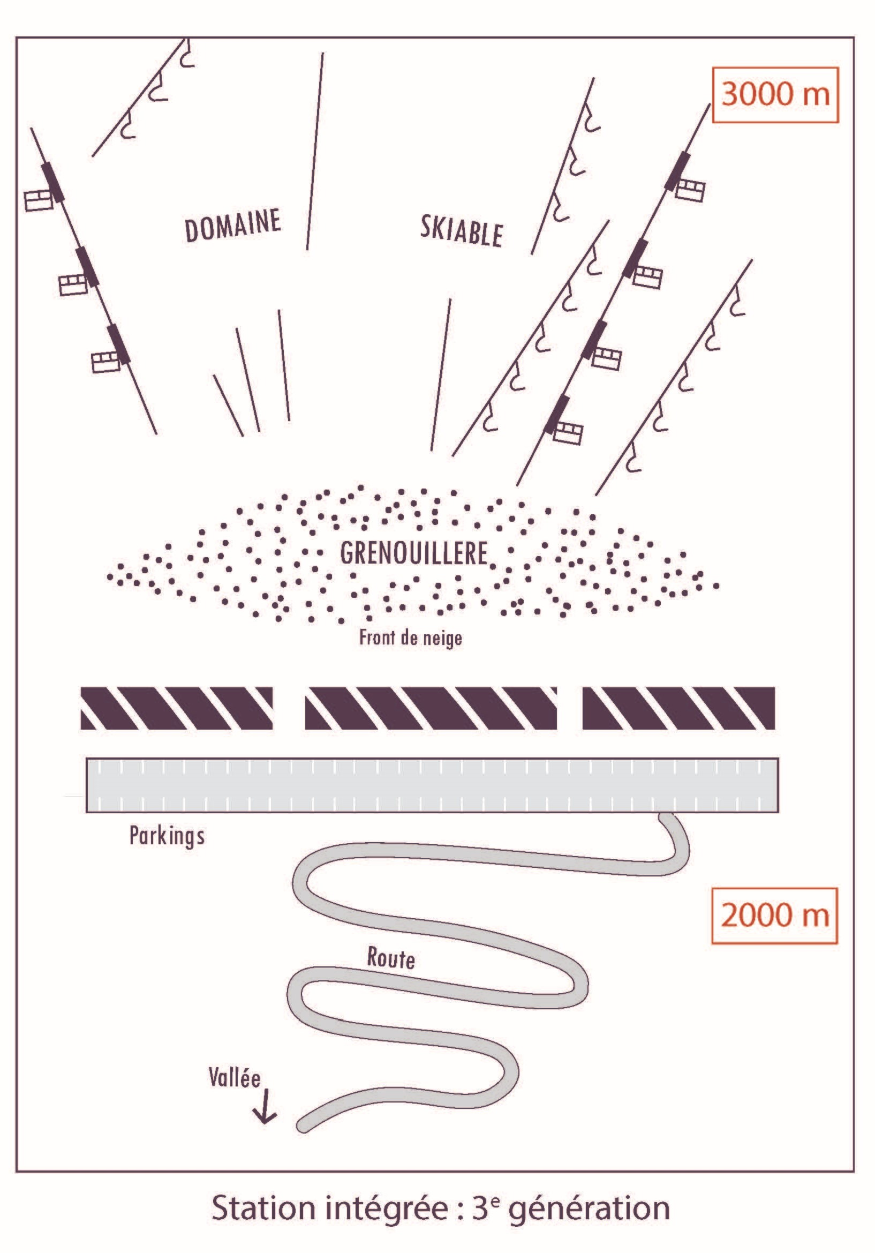
3e génération : 1960-1975
(ski de masse)
Grenouillère : c’est le front de neige. Tout y converge, les immeubles, les commerces, les pistes (remontées mécaniques), parkings.

Slide 56

Vue du front de neige (grenouillère) de la station La Plagne-Bellecôte

Slide 57

Avoriaz – station intégrée créée en 1967 - Haute Savoie – altitude 1800 m

Slide 58

4e génération : de 1980 à aujourd’hui, la station-village

Slide 59
Station-village de Bonneval-sur-Arc

Slide 60


Slide 61

Station-village de Sölden dans le Tyrol autrichien – vallée de l’ Ötztal - 1368 m d’altitude – On accède aux pistes de ski par deux télécabines à partir du village

Slide 62

Station-village de Sölden et le domaine skiable – On accède aux pistes de ski par deux télécabines à partir du village.

Slide 63



Slide 64

la diversité des activités proposées et la remise en cause du modèle de la station mondialisée

Slide 65

Texte : Après la neige, la deuxième vie des remontées mécaniques dans les Vosges
Dans les Vosges, par manque de neige, l'avenir des remontées mécaniques se pose de plus en plus.

Slide 66

- Le tourisme sportif
Le tourisme est un élément essentiel de la diffusion des pratiques sportives.
tennis de plage dans les stations dès la fin du XIXe siècle en France

Slide 67


Le surf est arrivé à Redondo Beach (Californie) en 1907 grâce au surfeur hawaïen George Freeth
Redondo Beach, California, 1890.

Slide 68

Hill station : un village ou une ville haute dans les collines, en particulier en Asie du Sud, où les gens vont en été pour échapper à la chaleur.
Cricket pratiqué dans une hill station de l’Inde. Ce sport et le golf sont pratiqués depuis le XIXe siècle.

Slide 69


Slide 70


de l’UCPA

Slide 71

Développement de l’itinérance en association avec le sport, encadrée par des voyagistes (TO spécialisés).

Slide 72


L’itinérance est aussi investie par les territoires.
800 km de voies cyclables le long de la Loire… Tel est le parcours fabuleux de La Loire à Vélo qui traverse l’une des plus belles régions de France, entre Nevers et Saint-Nazaire.

Slide 73
3/ Le tourisme de santé et les croisières
- Le tourisme médical et de bien-être
Tourisme médical : c’est le fait de quitter sa résidence principale dans le but de se faire soigner.
Coûts des interventions différents selon les pays
Temps d’attente différent selon les pays
Causes
Loi différente selon les pays

Slide 74
Chirurgie esthétique au Brésil, Costa-Rica, Bolivie, Tunisie, Maroc
Chirurgie cardiaque en Inde
Le tourisme médical est mondialisé
Chirurgie dentaire en Hongrie, Roumanie, Tchéquie, Espagne, Italie
Avortement aux Pays-Bas, Espagne, R-U, Irlande

Slide 75

Thermalisme : ensemble de moyens (médicaux, hospitaliers, sociaux, etc.) mis en œuvre pour l'utilisation thérapeutique des eaux de source.
La station thermale de Rochefort est spécialisée en rhumatologie, phlébologie, dermatologie, et affection des muqueuses bucco-linguales. Des profondeurs de la terre, coule une source exceptionnelle et rare, chaude, saline et ferrugineuse aux propriétés thérapeutiques reconnues.
89 stations thermales en France

Slide 76

La station thermale de La Roche Posay est le premier centre européen de dermatologie thermale. La station accueille près de 8000 curistes chaque année afin de traiter des problèmes de peau; eczéma, psoriasis, séquelles de brûlure...

Slide 77

Thalassothérapie : cure qui permet de prendre soin de son corps et de son esprit grâce aux vertus de l'eau de mer
une cinquantaine d'établissements de thalassothérapie en France
Thalasso à l’île de Ré Vidéo
https://www.youtube.com/watch?v=er3amWy9gu0&feature=emb_logo

Slide 78


Spas et séjours bien-être : en hausse constante

Slide 79
- Le tourisme de croisière
Évolution du nombre mondial de passagers de croisières (en millions)
Année | Passagers
2019 | 29,7
2020 | 5,8
2021 | 4,8
2022 | 20,4
2023 | 31,7
2024 | 34,6
Région d’origine | Passagers 2024 (millions) | Évolution 2023-2024
Amérique du Nord | 20,53 | +13,4 %
Europe | 8,44 | +2,8 %
Asie & Océanie | 4,03 | +9,8 %
Amérique du Sud | 1,17 | +7,8 %

Slide 80


Slide 81

L’Icon of the seas, mis en service en 2024, mesure 365 mètres de long (plus de 3 terrains de foot). Il est équipé de 20 ponts, de 8 quartiers (chacun destiné à un public particulier et une ambiance spécifique), un parc aquatique, un aquadôme, 40 lieus de restauration et de détente. De quoi amuser 7600 passagers et donner de l’ouvrage à 2 350 membres d’équipage.

Slide 82

4/ Le tourisme ludique
- Les parcs à thème
Coney Island est une ancienne île devenue péninsule située à l'extrême sud de l'arrondissement de Brooklyn, dans la ville de New York.

Slide 83

Parc d’attraction de Coney Island avec montagnes russes
1er parc d’attraction aux E-U

Slide 84

Walt Disney Company et la conquête du monde
Ouverture en 1955 de Disneyland en Californie (Anaheim).

Slide 85

Il existe actuellement 12 parcs à thème Disney répartis dans 6 destinations à travers le monde : 2 à Anaheim, 2 à Orlando (Floride), 2 à Paris-Marne La Vallée, 2 à Tokyo, 1 à Hong-Kong, 1 à Shanghaï et 2 parcs aquatiques en Floride
Concurrent de WDC : Universal Studios. Ici le parc d’Orlando
8 parcs : 4 à Orlando, 1 à Los Angeles, 1 à Osaka, 1 à Singapour.
1 à Pékin.

Slide 86

Groupe Chimelong (3 parcs), Fantawild, OCT
en million de visiteurs en 2025

Slide 87
Modèle proposé par Walt Disney Company et Universal Studios : un parc à thème, un lieu de villégiature complet (immersion pendant plusieurs jours).
Or
concurrence féroce : outre les américains, il y a Merlin Entertainment (Royaume-Uni) et les groupes chinois
Donc
Nécessité d’améliorer et moderniser sans cesse les infrastructures
capacité hôtelière
renouvellement restaurants et boutiques
nouvelles attractions

Slide 88

- tourisme et jeu
Les casinos

Slide 89

Las Vegas - Nevada

Slide 90


Macao (Macau) en Chine
Industrie du jeu =
88% du PIB de Macao.

Slide 91

découverte de villes et jeux pour les familles
Devenez viking le temps d’une enquête ! Muni de votre kit, résolvez les énigmes pour venir à bout du parcours et trouver le trésor des vikings. Participer au jeu Viking 2.0 et découvrez de façon ludique la ville de Poitiers et son riche patrimoine historique !

Slide 92
5/ Le tourisme événementiel
- le tourisme d’affaires
Tourisme d’affaires : il désigne les déplacements ayant lieu dans un contexte professionnel.
Il comprend 4 activités :
- les congrès;
- les foires et les salons ;
- les séminaires et réunions d’entreprises;
- les voyages d'affaires individuels.

Slide 93
les congrès
L’accueil des congrès internationaux nécessite des aménagements importants et coûteux
Le centre de congrès
Une excellente accessibilité
Capacité hôtelière importante
Donc
Seules certaines villes peuvent organiser des congrès internationaux
93

Slide 94

- l’événementiel shopping
Le tourisme de shopping : forme moderne du tourisme apprécié des personnes pour qui l’achat de produits en dehors de leur environnement habituel constitue un facteur déterminant dans la prise de décision de voyage.
Vidéo Dubaï shopping festival 2025
https://www.youtube.com/watch?v=CuJ531KNmxs
2025

Slide 95







- les grands événements sportifs

